Slide 1
SISTEMA INTEGRADO DE ADMINISTRAÇÃO DE MATERIAIS E SERVIÇOS
SIAD
Módulo: Processos de compra
Dispensa de licitação por valor
Compra direta

Slide 2
VISÃO GERAL DO MÓDULO

Slide 3
MÓDULO COMPRAS
O Módulo compras possui fluxo de cadastramento que permite a inclusão de solicitação, pedido e processo de compras.
A solicitação de compra permite que a área demandante informe o que deseja adquirir e a quantidade.
O pedido de compra permite a inclusão do mapa de preços que trata dos orçamentos e valores de referência.
O processo de compra permite a seleção do procedimento de contratação a ser utilizado entre Bens e Serviços ou Obras e serviços de engenharia (exemplo: Pregão, COTEP, Dispensa de licitação, etc...).
Nesse fluxo será apresentado a contratação por dispensa de licitação por valor através de compra direta.

Slide 4
CADASTRO DE SOLICITAÇÃO DE COMPRAS

Slide 5
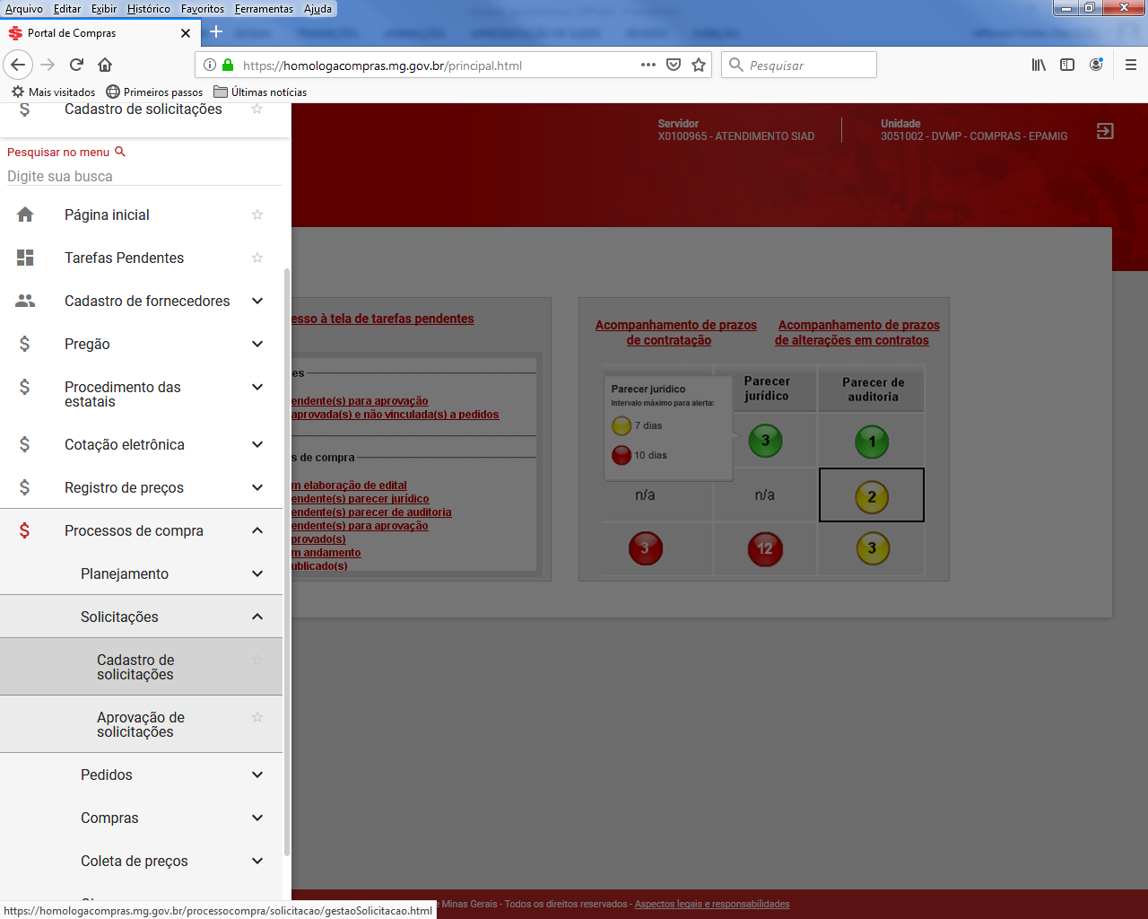
SOLICITAÇÃO DE COMPRA - CADASTRO
Para cadastrar solicitação de compra deverá acessar o módulo Processos de compra, Solicitações, Cadastro de solicitações.

Slide 6
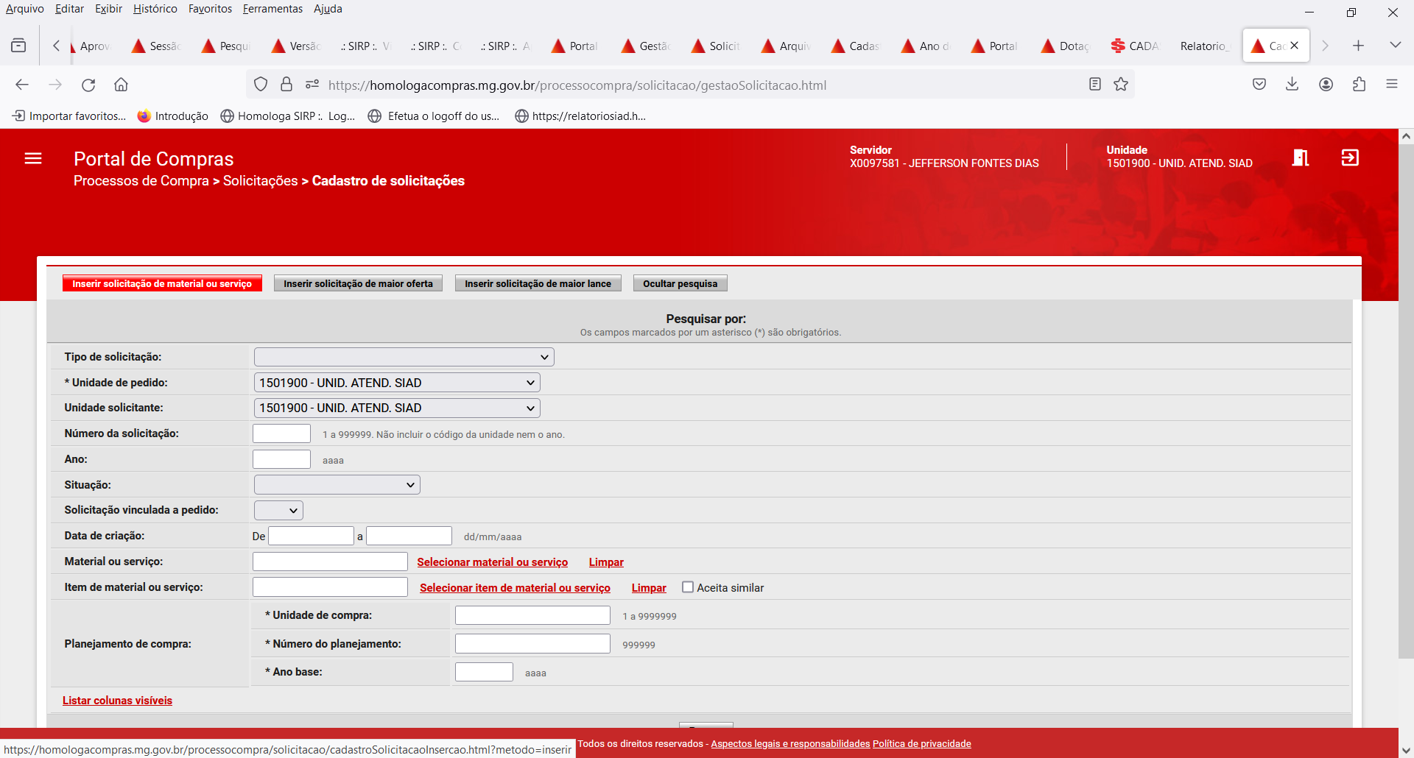
SOLICITAÇÃO DE COMPRA - CADASTRO
Para criar solicitação deverá clicar no botão “Inserir solicitação de material ou serviço”.

Slide 7
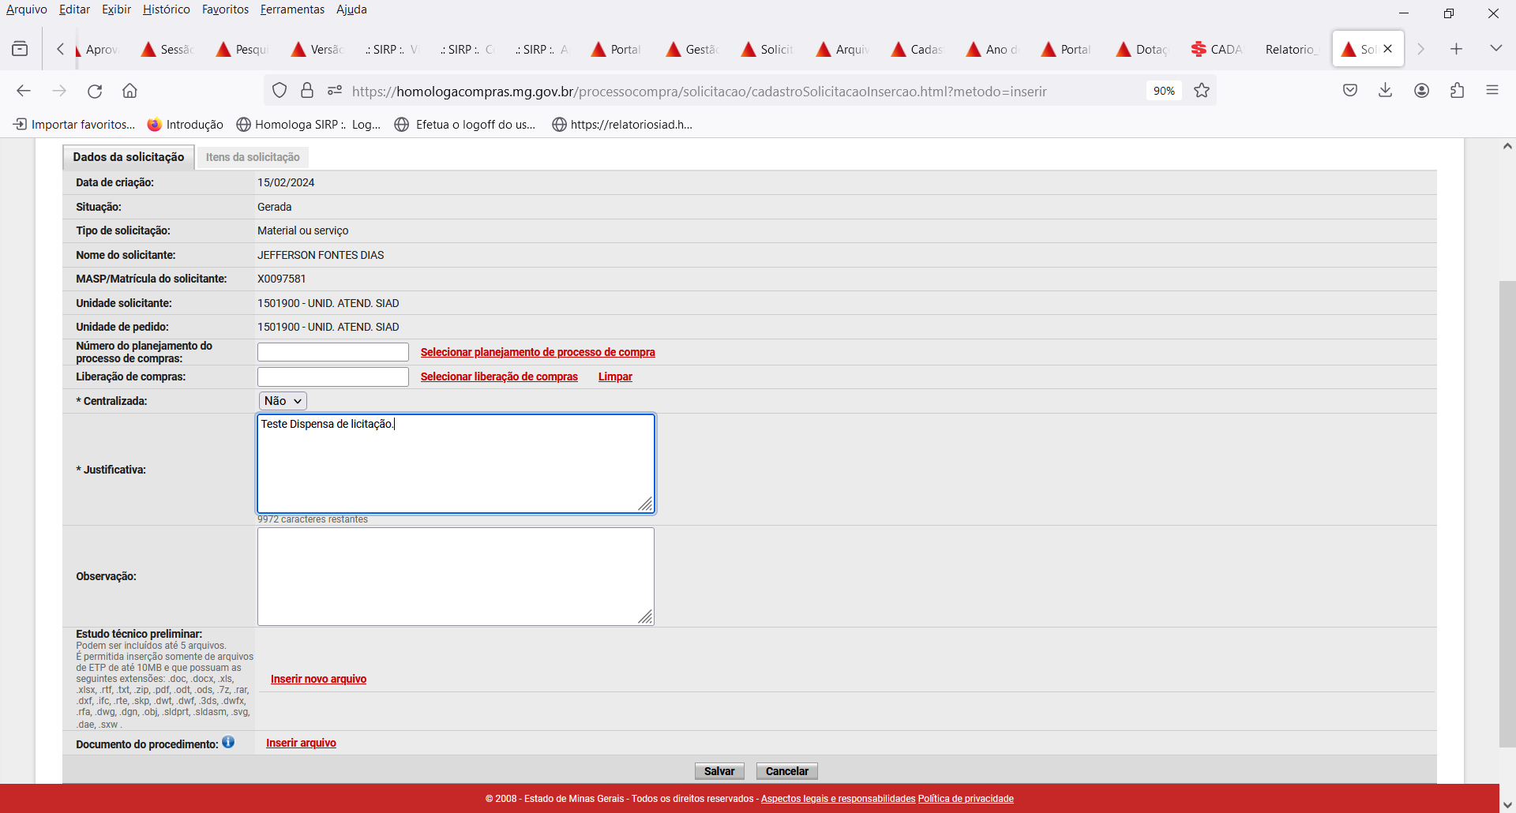
SOLICITAÇÃO DE COMPRA - CADASTRO
Preencha os campos obrigatórios e depois clique no botão “Salvar”.

Slide 8
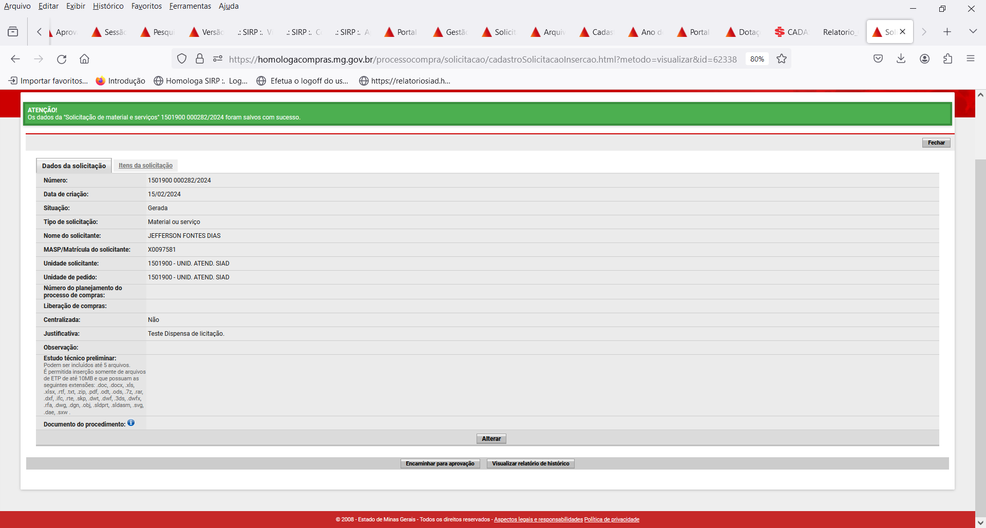
SOLICITAÇÃO DE COMPRA - CADASTRO
Após salvar as informações o sistema gera número da solicitação de compra que deve ser anotado.

Slide 9
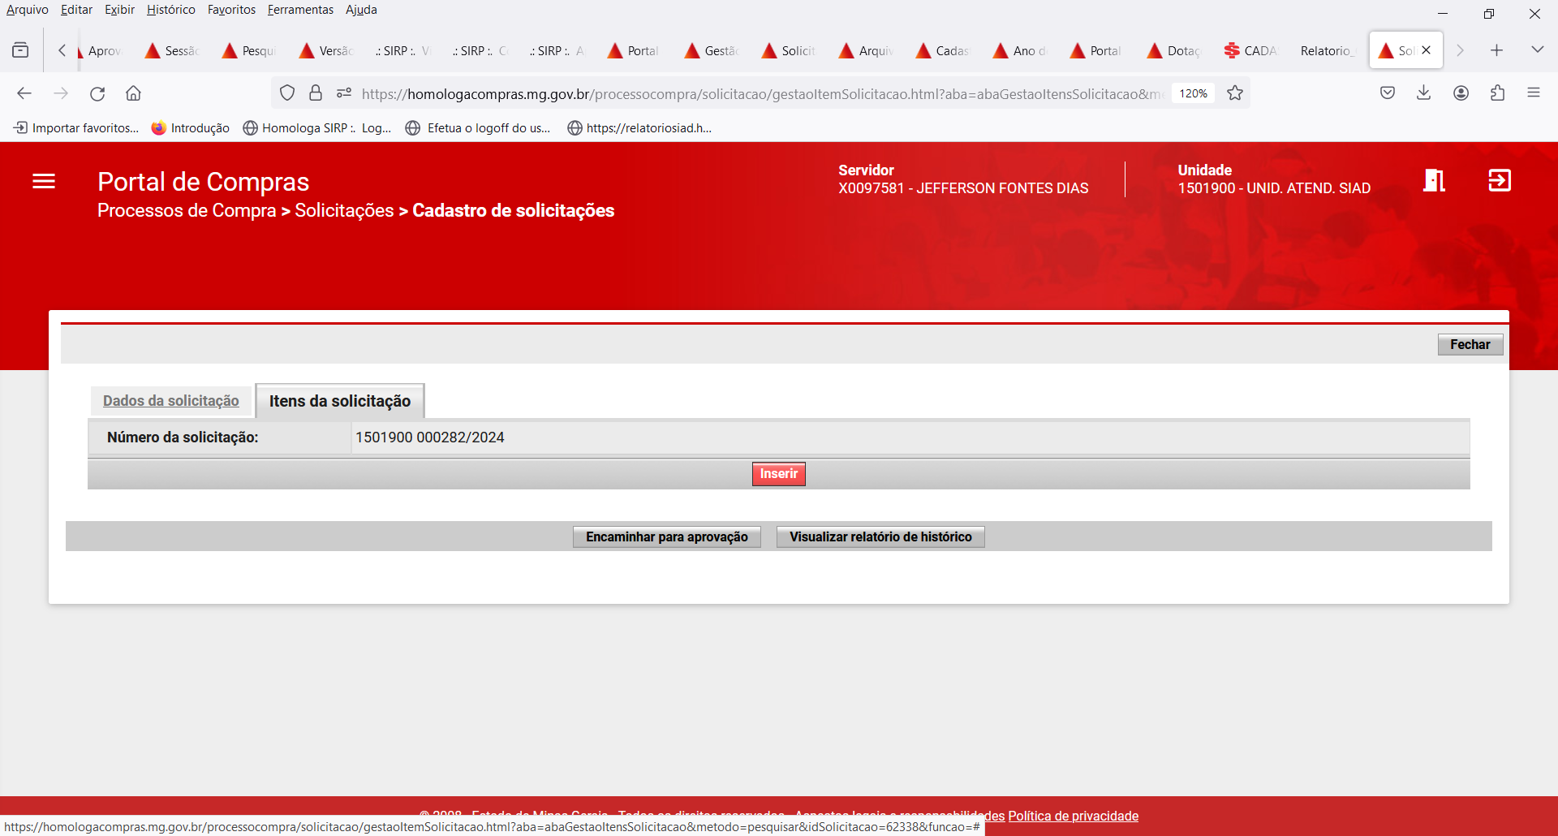
SOLICITAÇÃO DE COMPRA - CADASTRO
Acesse a aba “Itens da solicitação” e clique no botão “Incluir” para inserir o que deseja que seja adquirido.

Slide 10
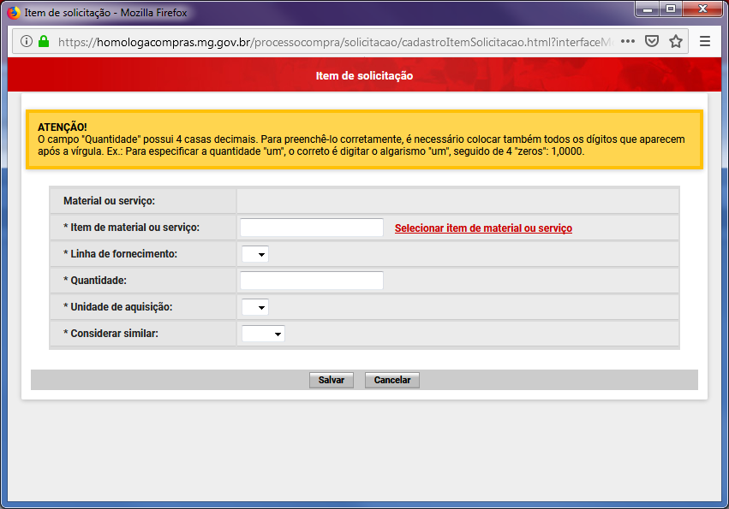
SOLICITAÇÃO DE COMPRA - CADASTRO
Para incluir o item deverá clicar no link “Selecionar item de material e serviço”.

Slide 11
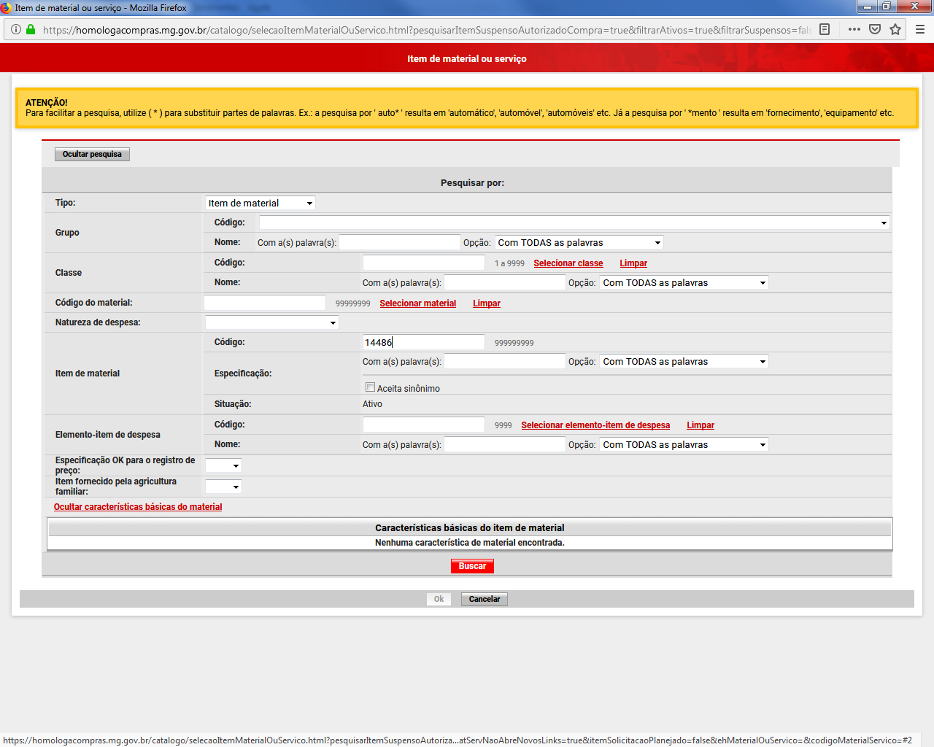
SOLICITAÇÃO DE COMPRA - CADASTRO
Deverá selecionar o tipo (item de material ou item de serviço) e informar o código do item e posteriormente clicar em “buscar”.

Slide 12
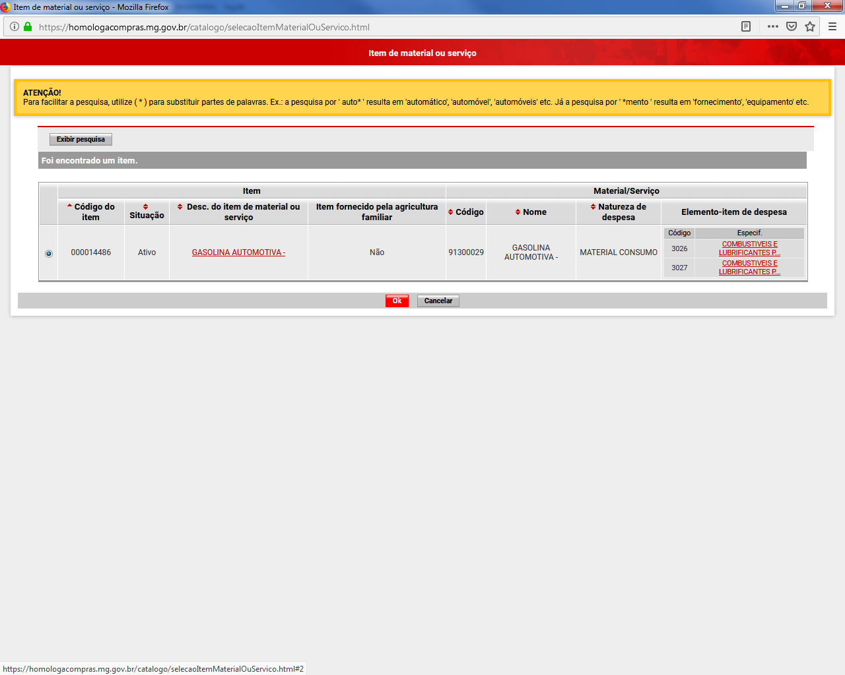
SOLICITAÇÃO DE COMPRA - CADASTRO
Selecione o item e clique no botão “OK”.

Slide 13
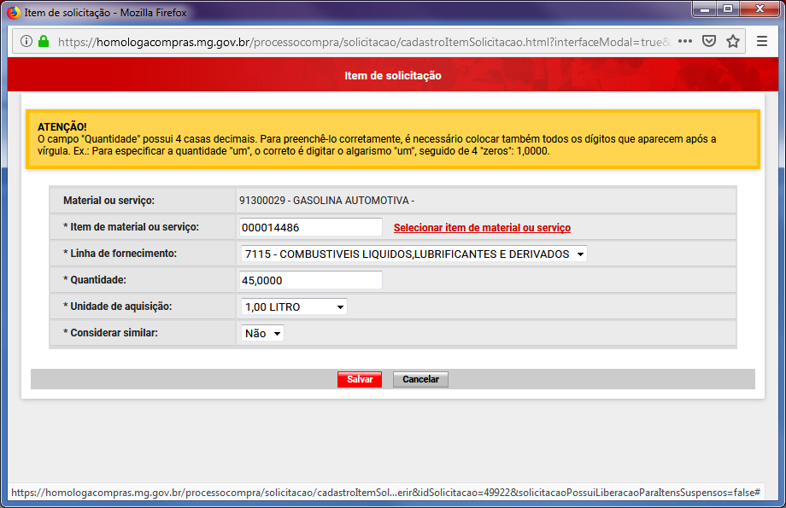
SOLICITAÇÃO DE COMPRA - CADASTRO
Complete o preenchimento dos dados e clique em “Salvar”.

Slide 14
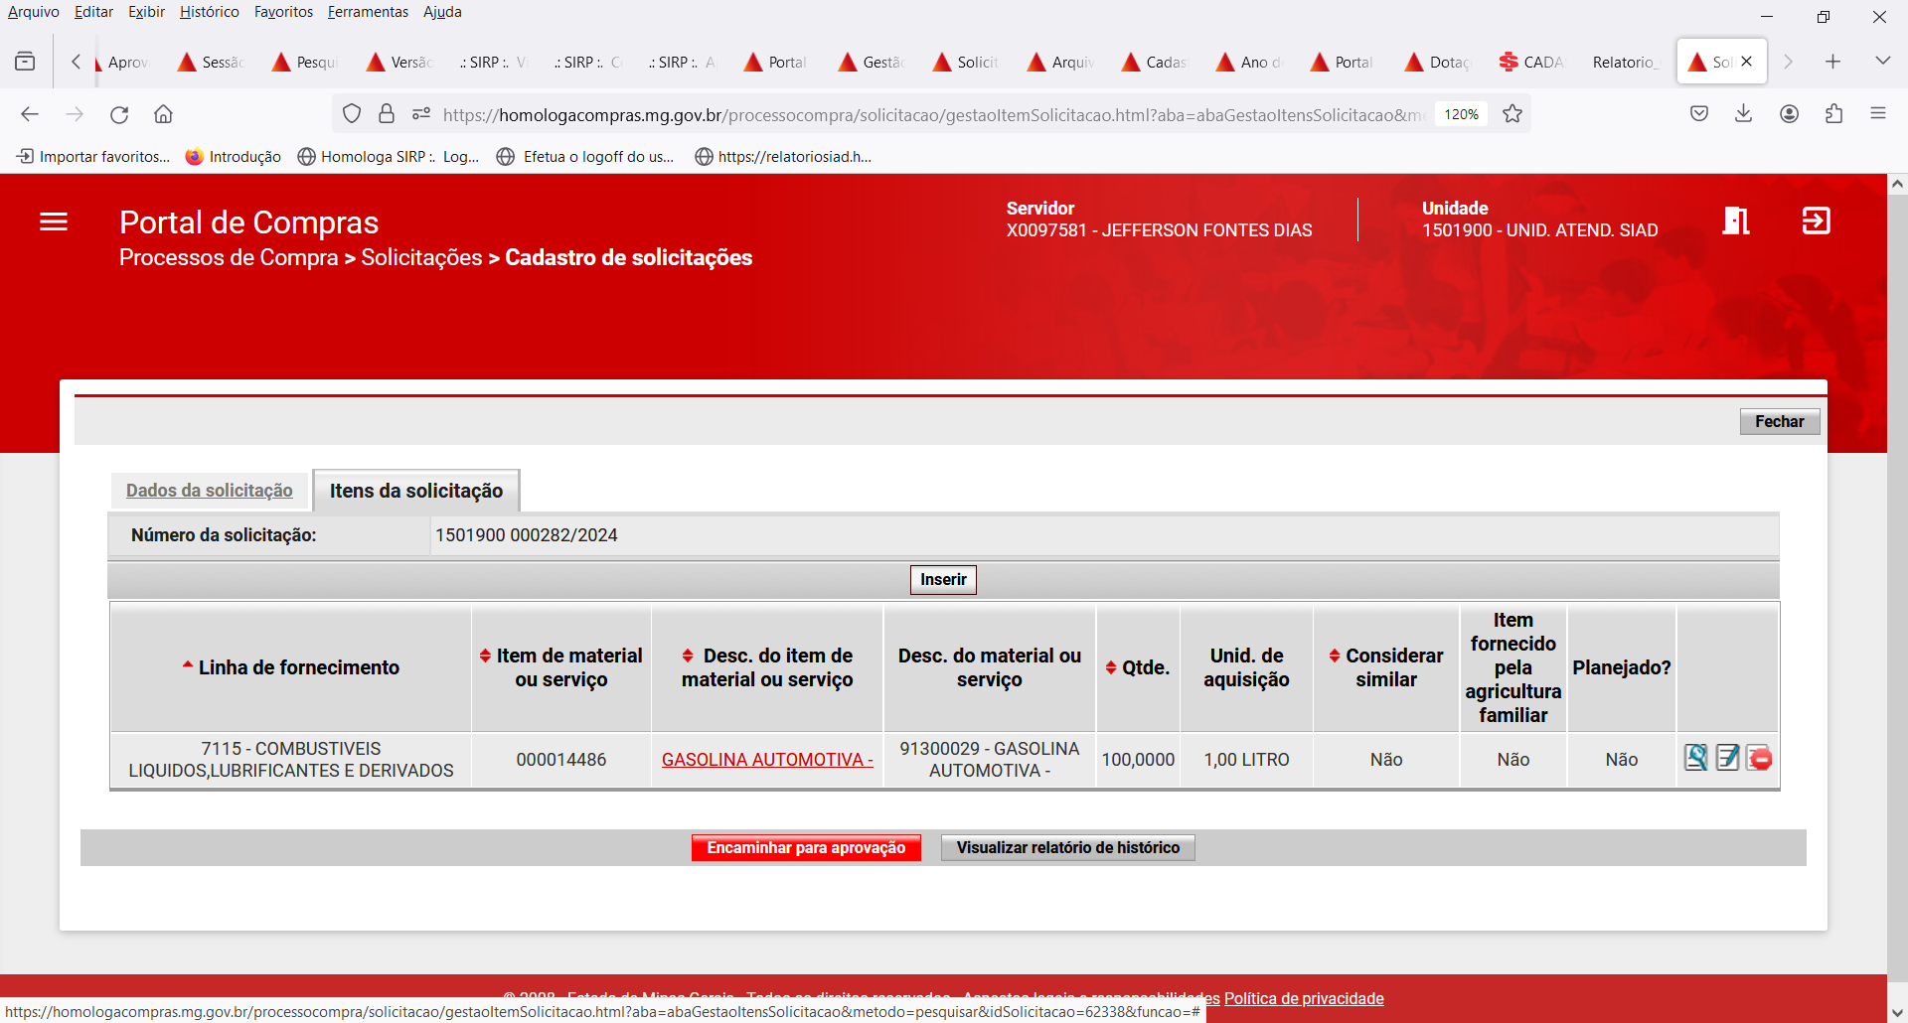
SOLICITAÇÃO DE COMPRA - CADASTRO
Após a inclusão dos itens será possível encaminhar a solicitação para a aprovação.

Slide 15
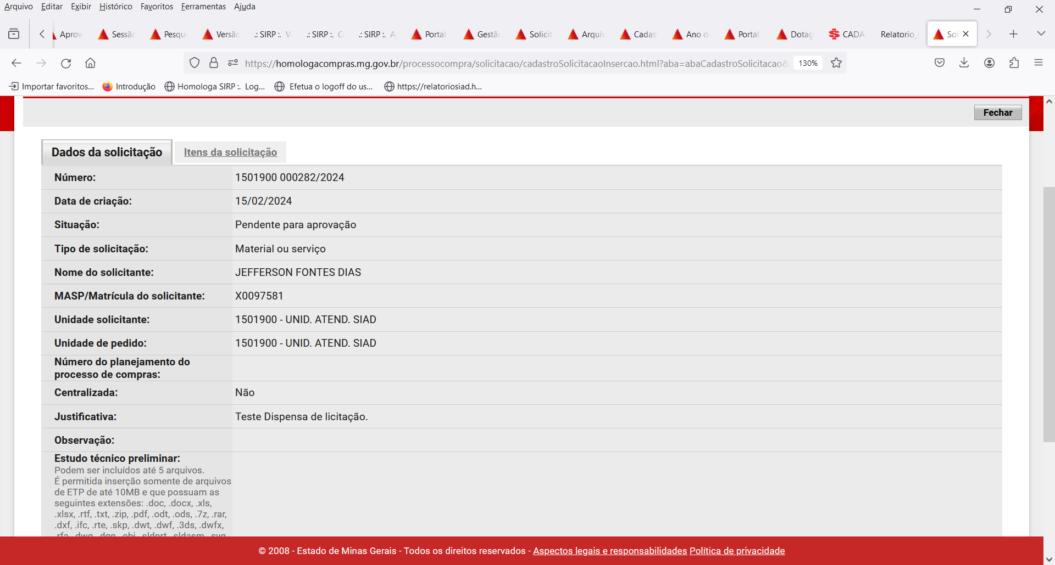
SOLICITAÇÃO DE COMPRA - CADASTRO
A solicitação estando na situação de “Pendente para aprovação” será possível aprovar, encaminhar para correção ou negar.

Slide 16
APROVAÇÃO DE SOLICITAÇÃO DE COMPRAS

Slide 17
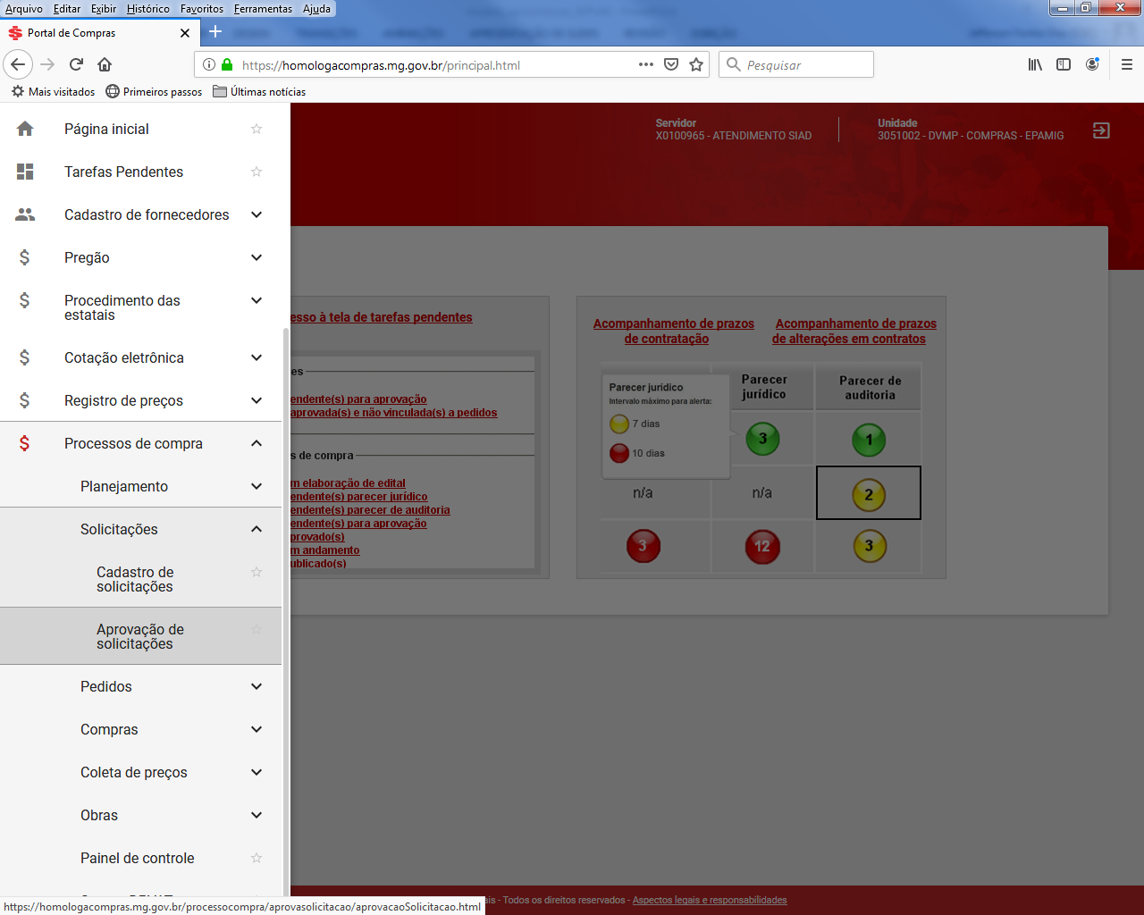
SOLICITAÇÃO DE COMPRA - APROVAÇÃO
Para aprovar solicitação de compra deverá acessar o módulo Processos de compra, Solicitações, Aprovação de solicitações.

Slide 18
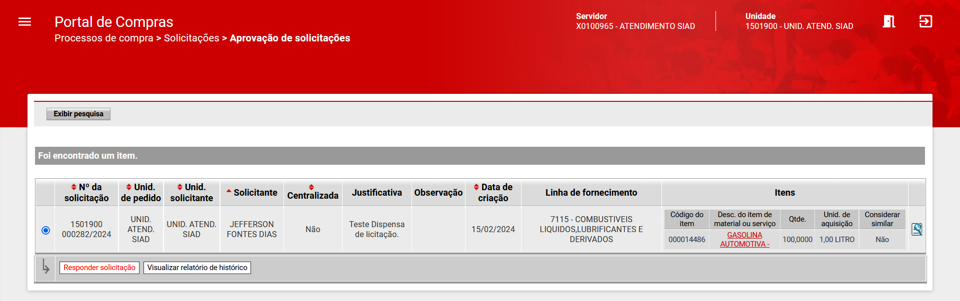
SOLICITAÇÃO DE COMPRA - APROVAÇÃO
O Portal de compras lista as solicitações cadastradas na unidade que estão na situação “Pendente para aprovação”. Para aprovação deverá selecionar a solicitação e clicar no botão “Responder solicitação”.

Slide 19
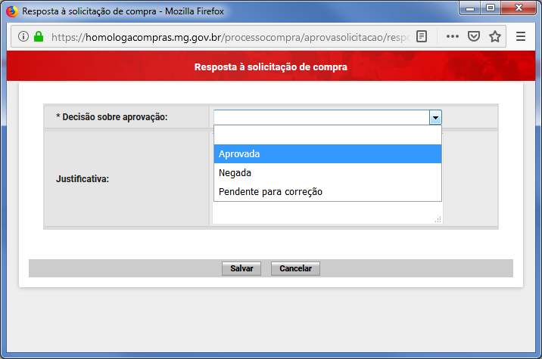
SOLICITAÇÃO DE COMPRA - APROVAÇÃO
Deverá selecionar uma das opções disponíveis. Optando por aprovar será possível incluir em pedido de compra.
Selecionando a opção pendente para correção, o sistema permitirá edição das informações incluídas no cadastramento e caso escolha a decisão de negar o sistema não permitirá mais dar andamento na solicitação de compra.

Slide 20
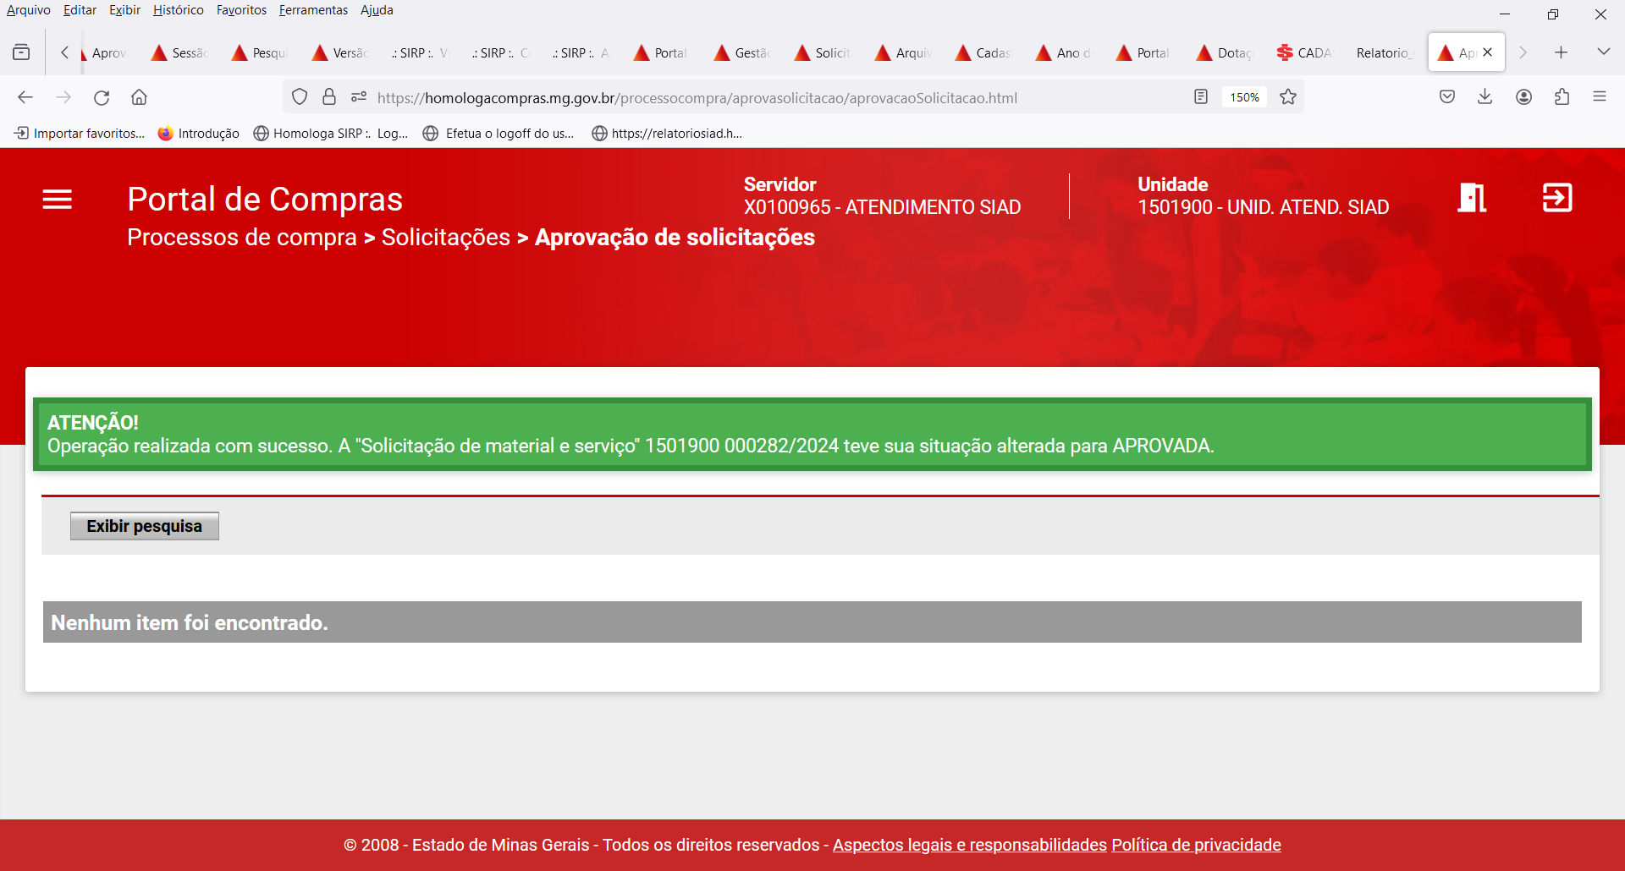
SOLICITAÇÃO DE COMPRA - APROVAÇÃO
Ao salvar a decisão como aprovado o sistema emite mensagem de sucesso na operação conforme tela abaixo.

Slide 21
CADASTRO DE PEDIDOS DE COMPRAS

Slide 22

PEDIDOS DE COMPRA - CADASTRO
Para cadastramento de pedidos de compra deverá acessar o módulo Processos de compra, Pedidos, Cadastro de Pedidos de compra.

Slide 23
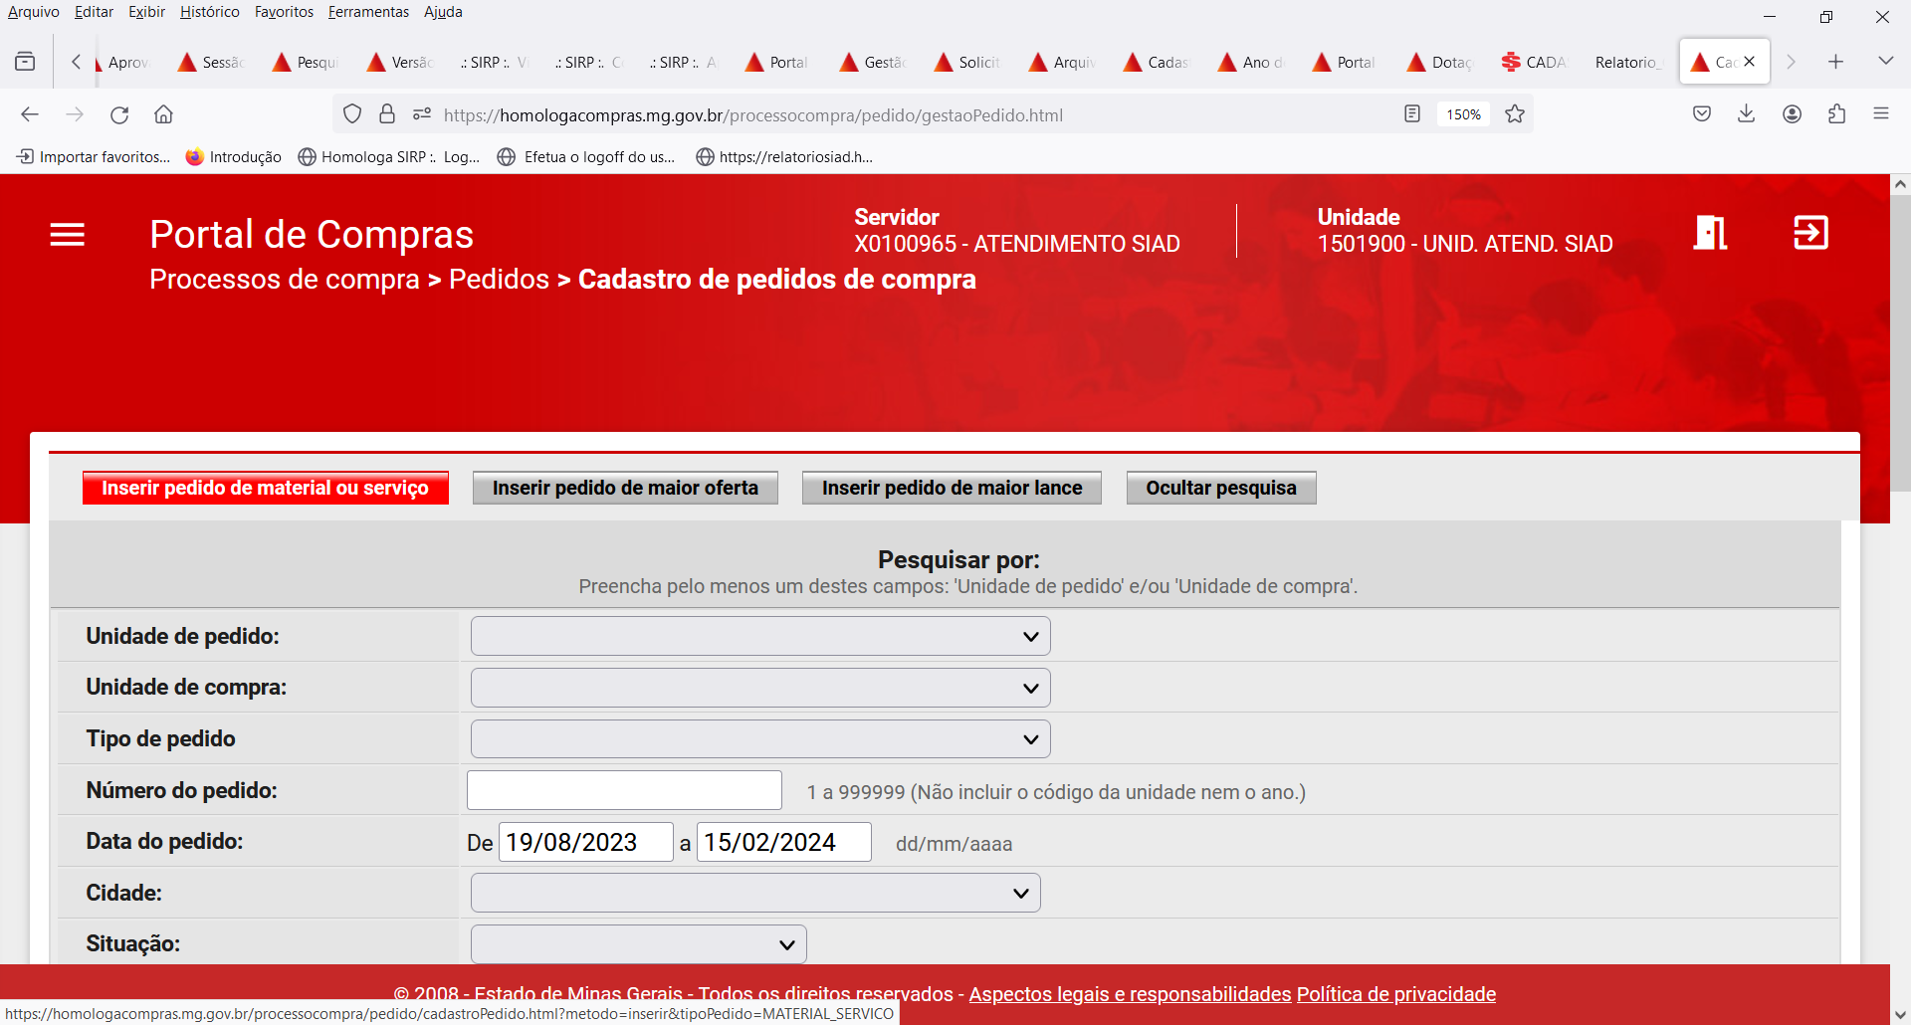
PEDIDOS DE COMPRA - CADASTRO
Para cadastramento de pedidos de compra deverá clicar no botão “Inserir pedido de material ou serviço”.

Slide 24
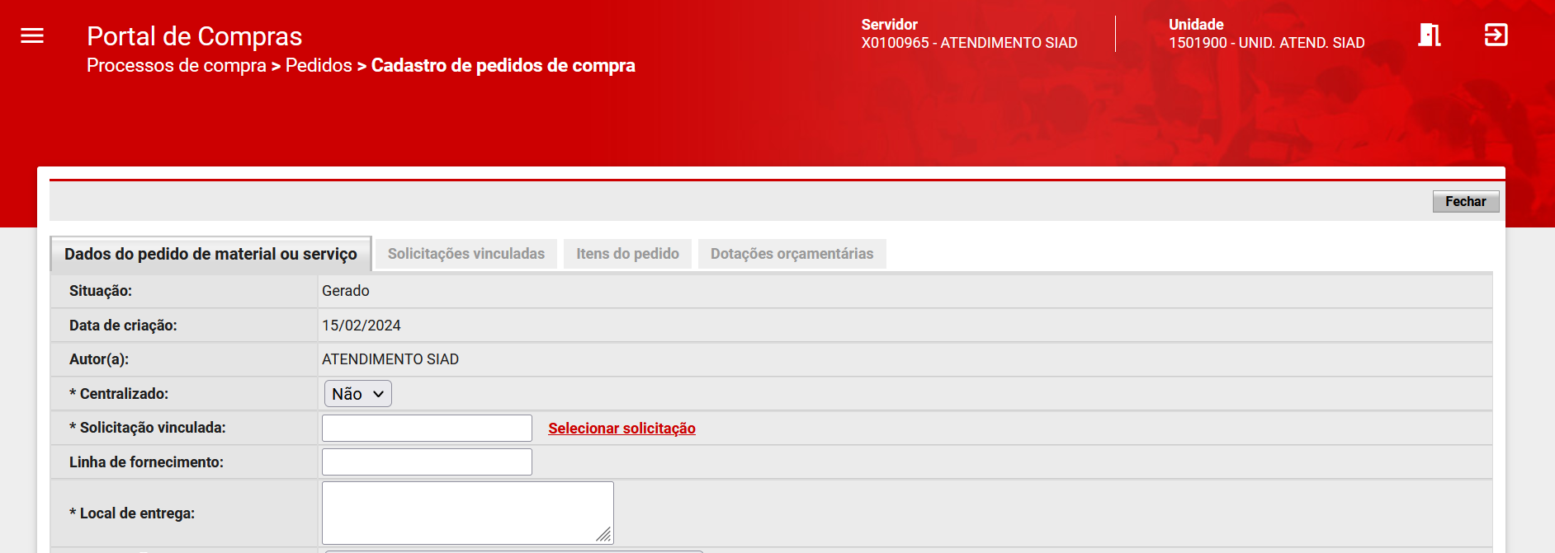
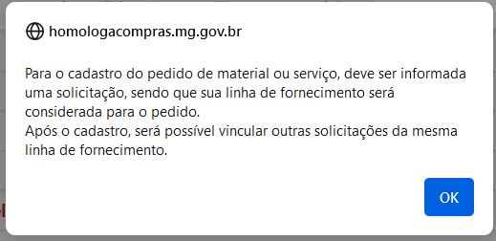
PEDIDOS DE COMPRA - CADASTRO
Ao iniciar o cadastramento deverá selecionar uma solicitação aprovada clicando no link “Selecionar solicitação”.

Slide 25
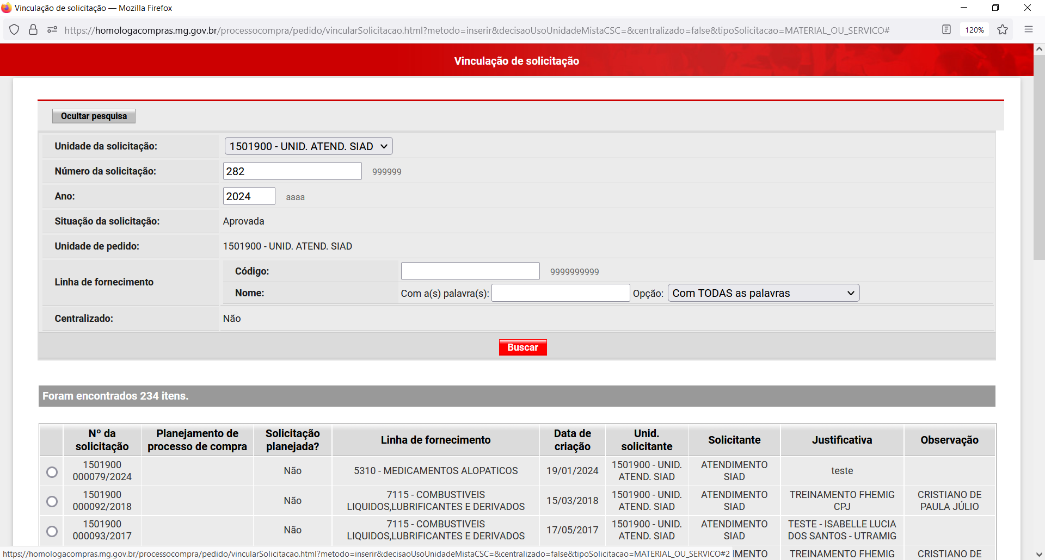
PEDIDOS DE COMPRA - CADASTRO
Deverá selecionar a unidade da solicitação, digitar número e ano para depois clicar no botão “Buscar”.

Slide 26
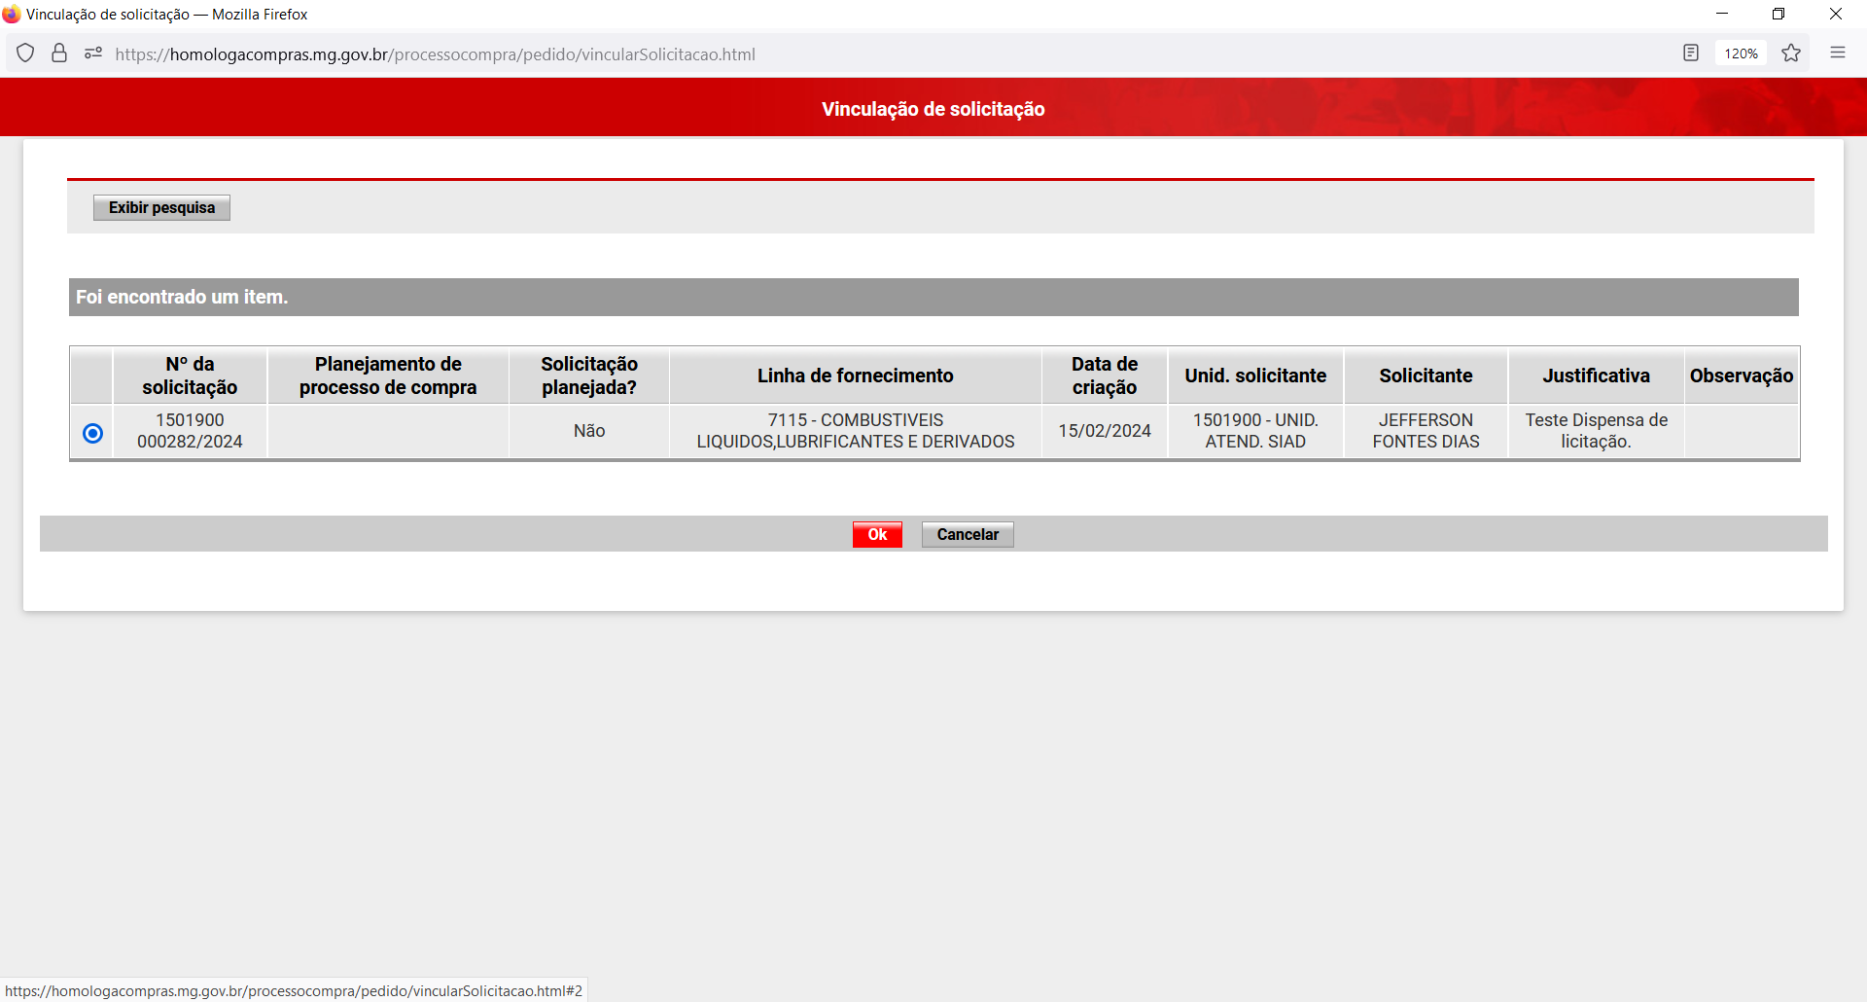
PEDIDOS DE COMPRA - CADASTRO
Deverá selecionar a solicitação e acionar o botão “OK”.

Slide 27
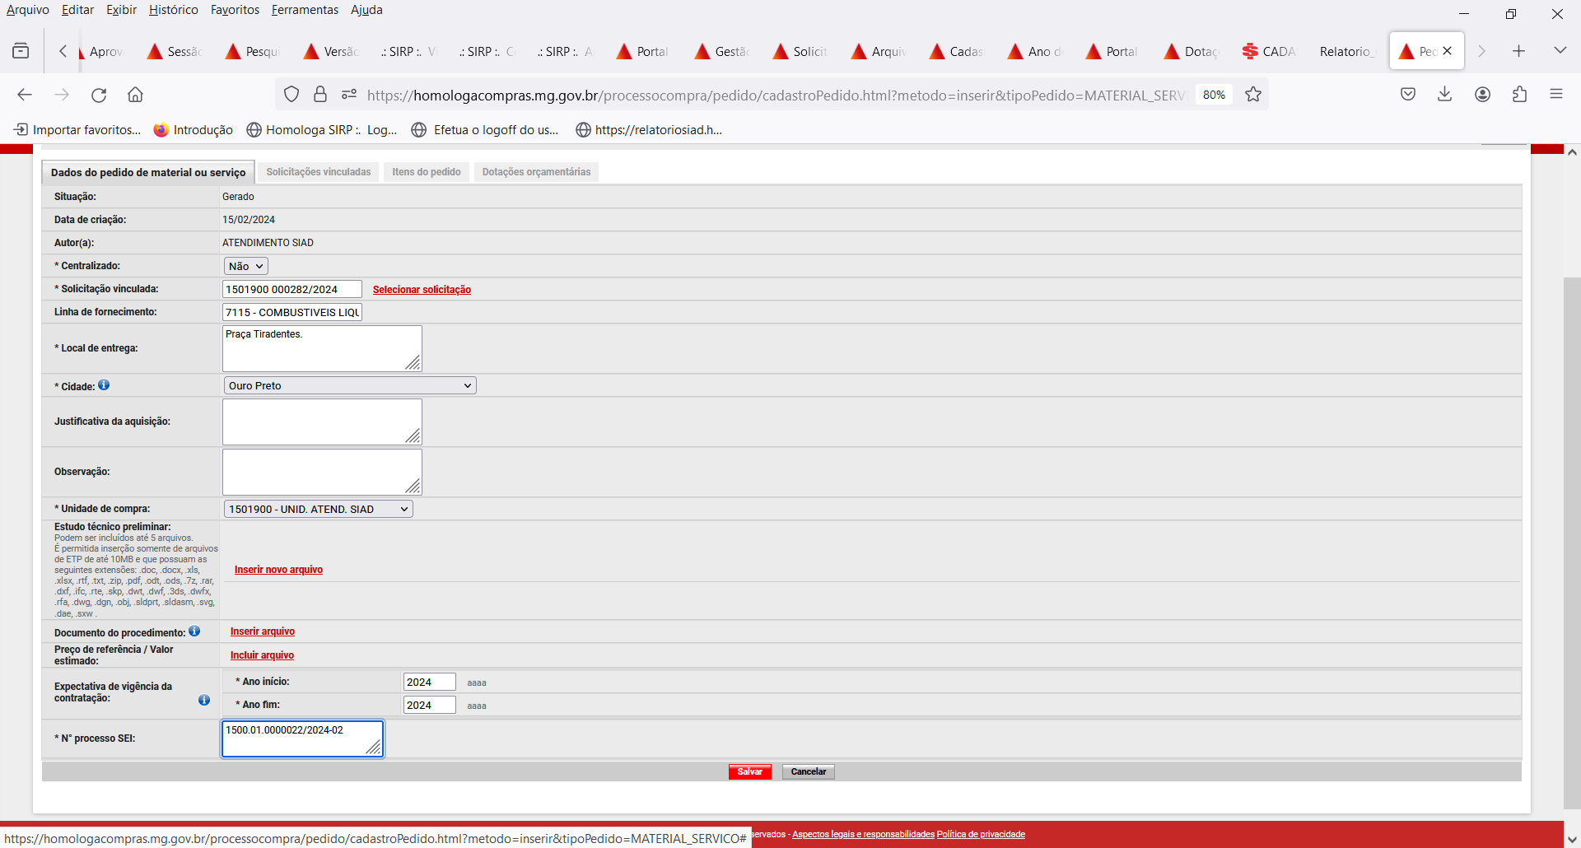
PEDIDOS DE COMPRA - CADASTRO
Após a vinculação da solicitação deverá completar as informações nos campos obrigatórios e acionar o botão “Salvar”.

Slide 28
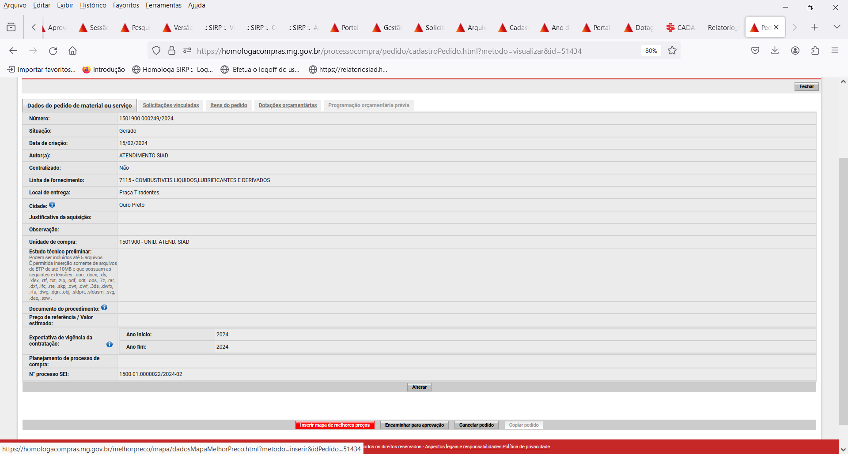
PEDIDOS DE COMPRA - CADASTRO
Após a inclusão da solicitação de compra poderá incluir o mapa de melhores preços clicando no botão “Inserir mapa de melhores preços”.

Slide 29
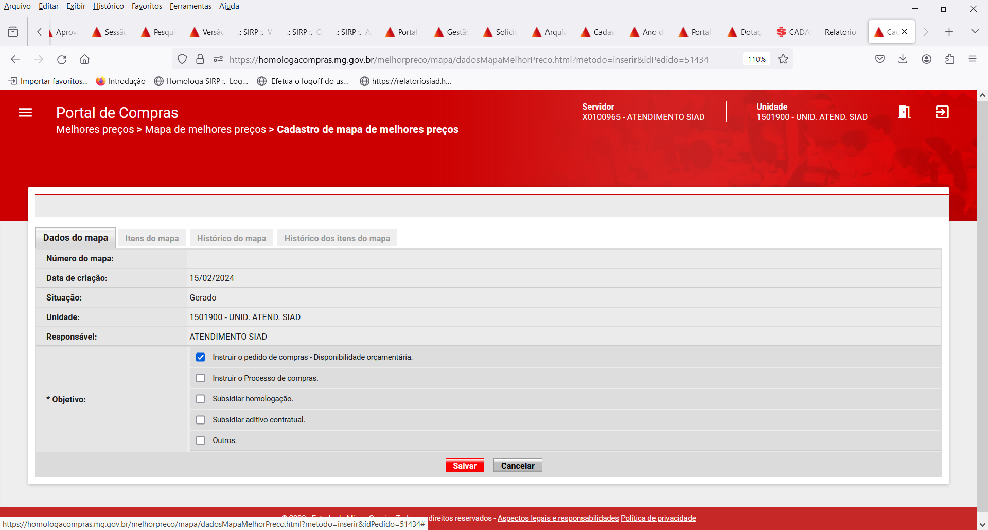
PEDIDOS DE COMPRA - CADASTRO
Em dados do mapa informe o objetivo da criação do mapa e clique no botão “Salvar”, posteriormente irá gerar número de controle do mapa.

Slide 30
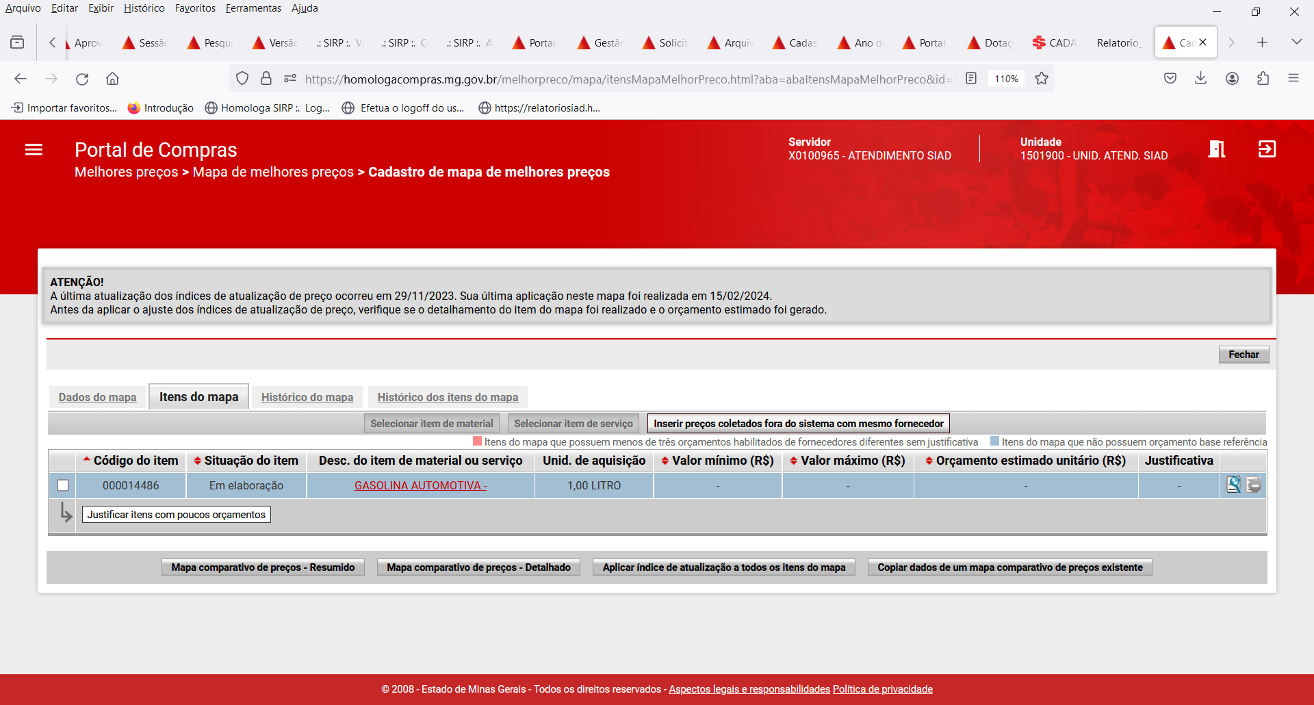
PEDIDOS DE COMPRA - CADASTRO
Na aba itens do mapa será possível visualizar os itens, sendo que para inclusão dos orçamentos deverá clicar no botão visualizar em cada item.

Slide 31
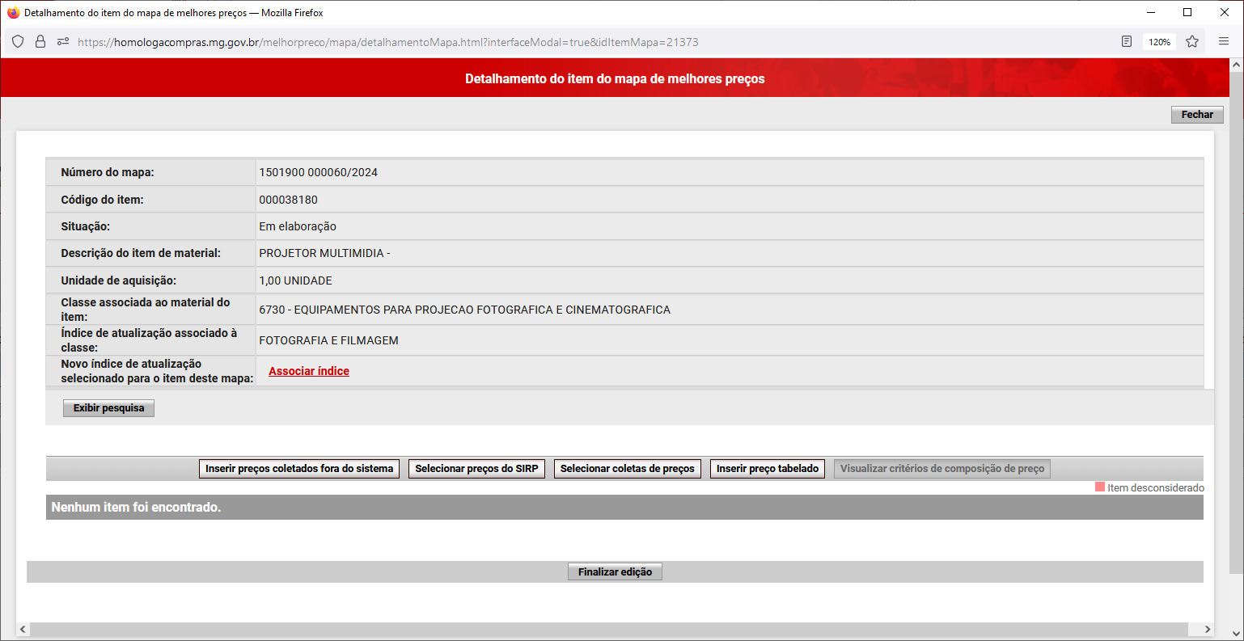
PEDIDOS DE COMPRA - CADASTRO
O Portal permite inclusão de orçamentos manualmente acionando os botões abaixo.

Slide 32
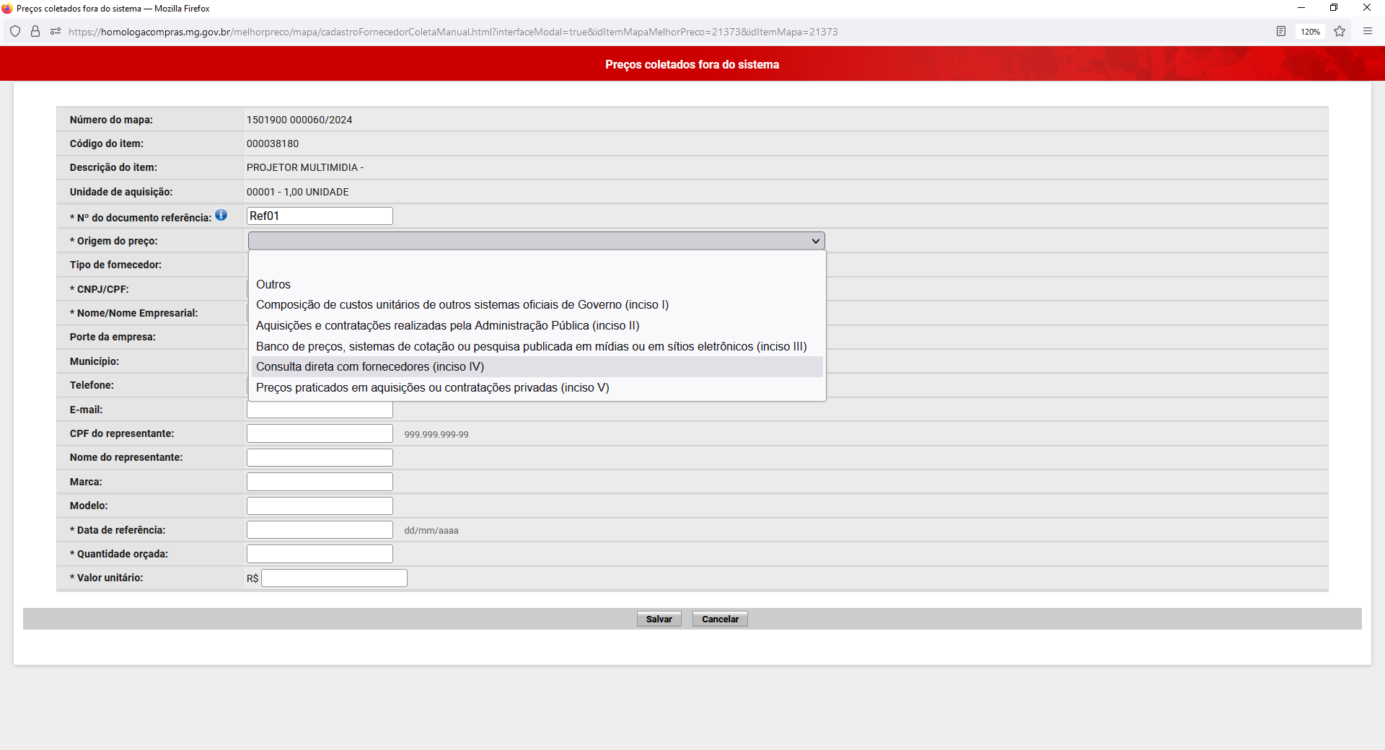
PEDIDOS DE COMPRA - CADASTRO
Quando tratar da inclusão de preços coletados fora do sistema, deverá preencher os campos obrigatórios(*), e selecionar o tipo da origem do preço.

Slide 33
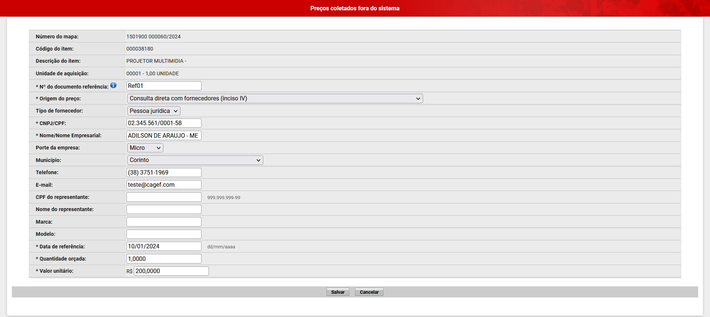
PEDIDOS DE COMPRA - CADASTRO
Após o preenchimento das informações do orçamento, deverá acionar o botão “salvar”.

Slide 34
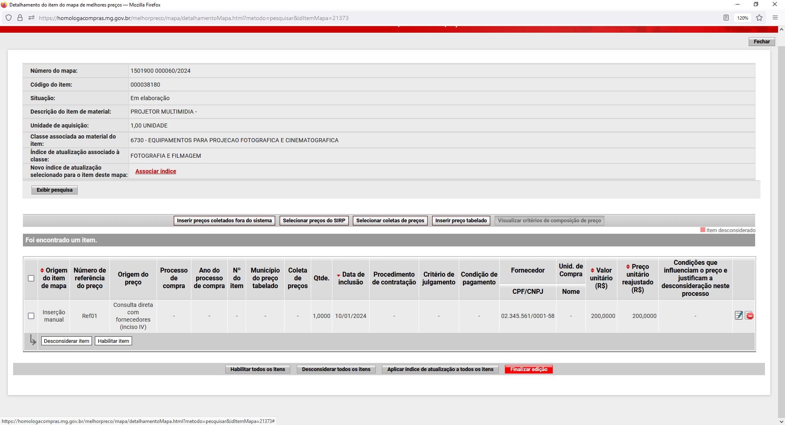
PEDIDOS DE COMPRA - CADASTRO
Após a inclusão de todos os orçamentos, deverá acionar o botão “Finalizar edição”.

Slide 35
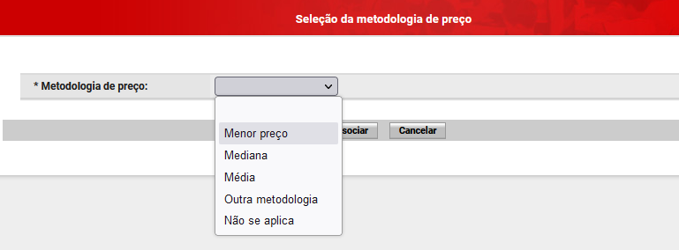
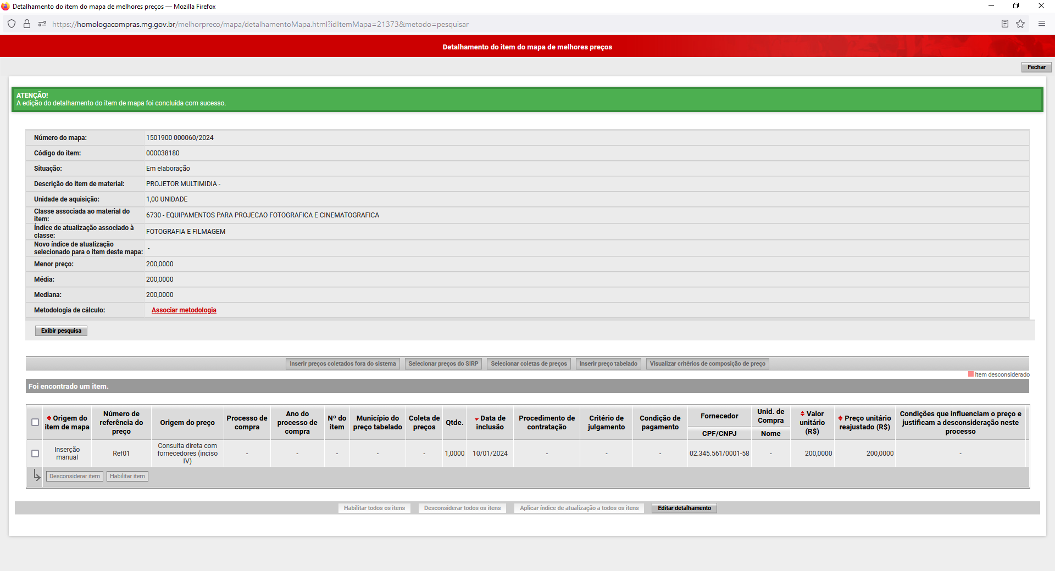
PEDIDOS DE COMPRA - CADASTRO
Após finalizar a edição, deverá acionar o link “Associar metodologia” e realizar a seleção de uma das opções disponíveis.

Slide 36
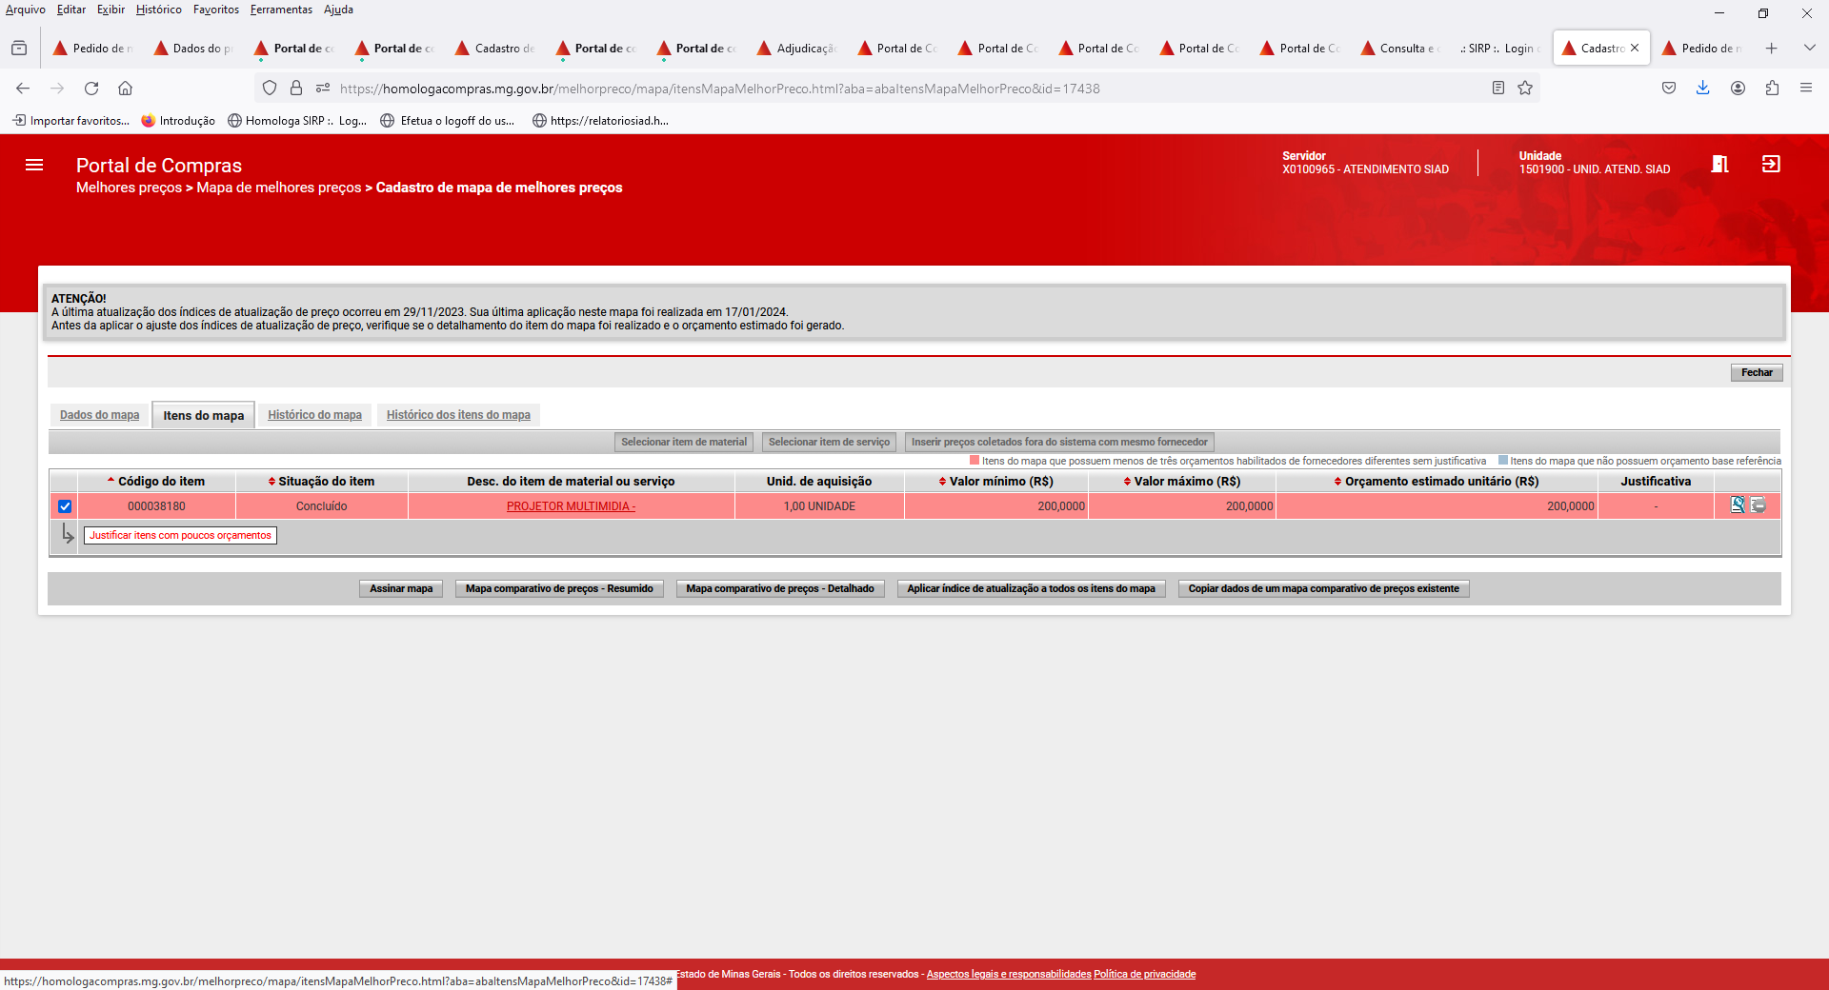
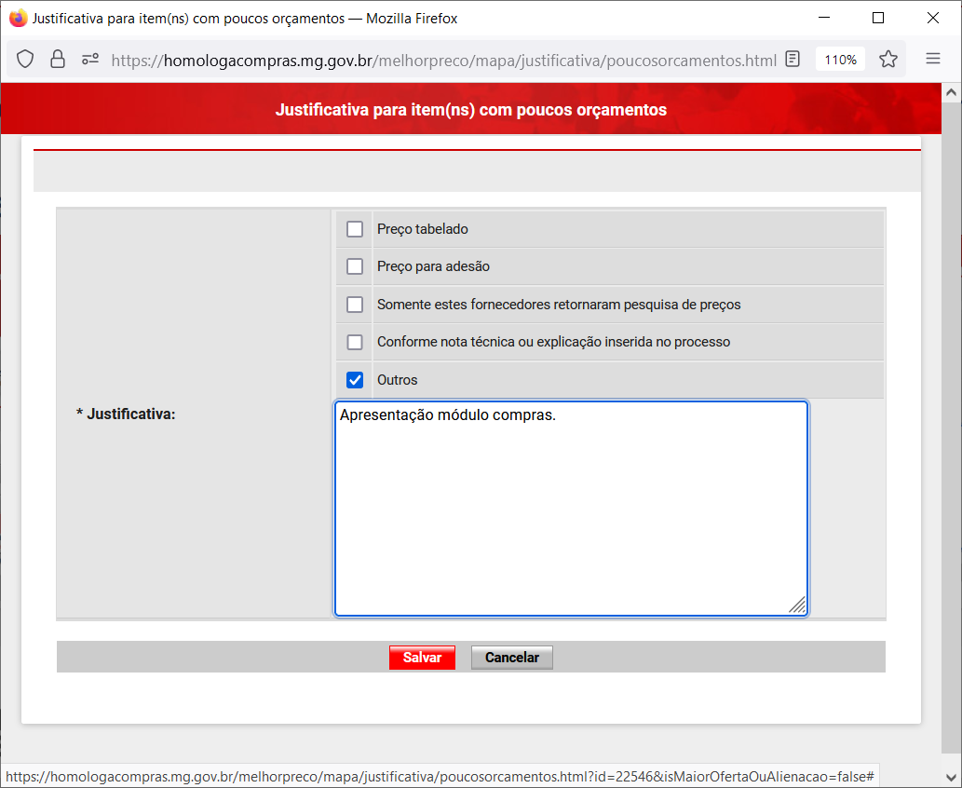
PEDIDOS DE COMPRA - CADASTRO
Caso o item não possua o mínimo de 3 orçamentos, deverá acionar o botão “Justificar itens com poucos orçamentos” e realizar a seleção de uma das opções .

Slide 37
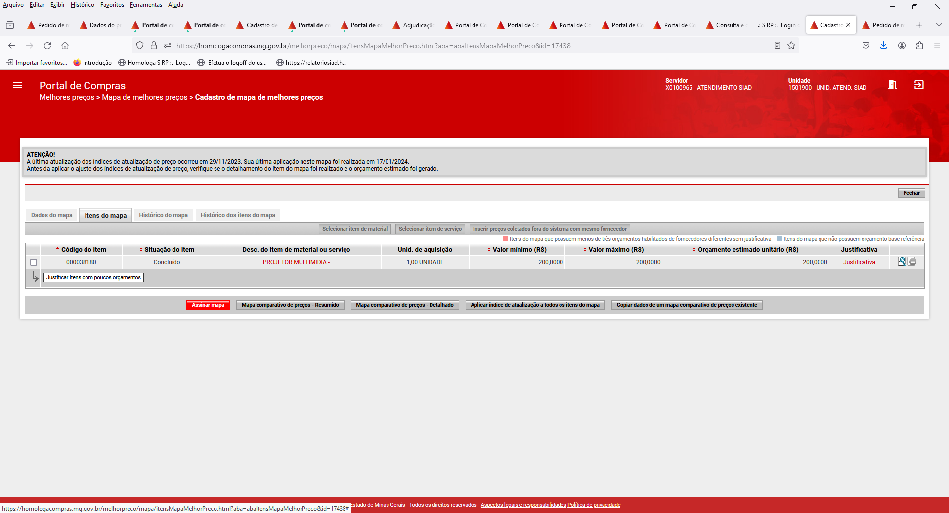
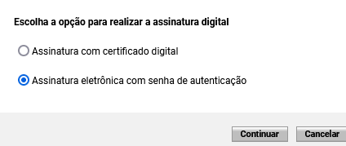
PEDIDOS DE COMPRA - CADASTRO
Para continuidade no cadastro do pedido, é necessário realizar a assinatura do mapa. Existe a possibilidade de assinatura com certificado digital ou através de assinatura eletrônica.

Slide 38
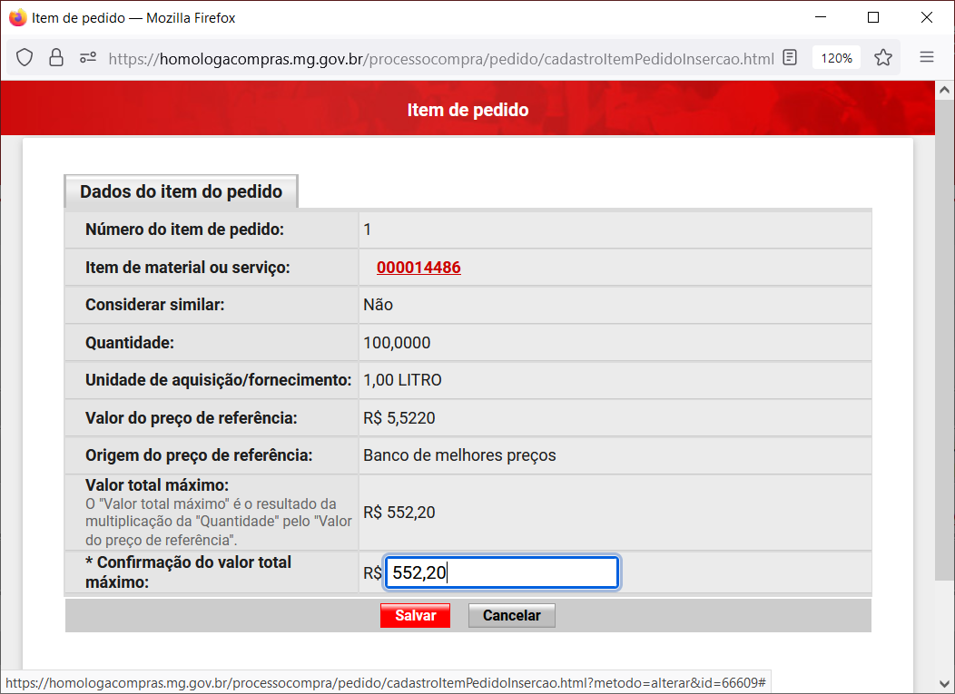
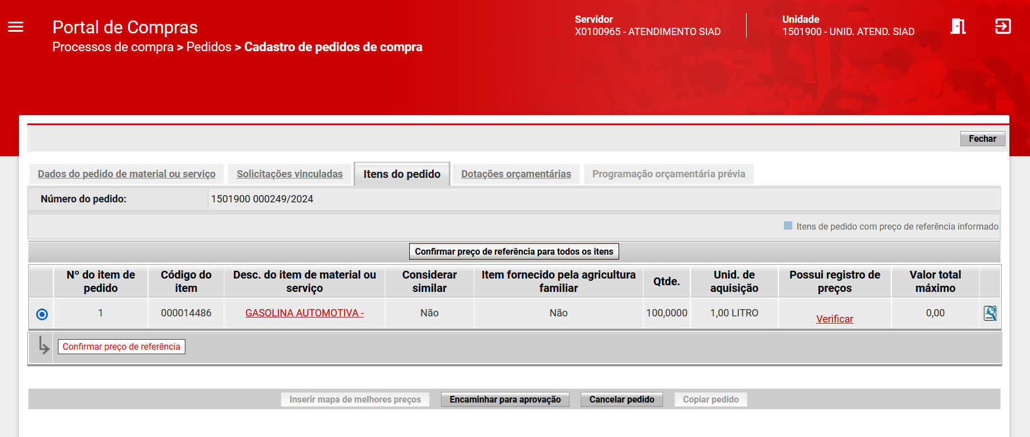
PEDIDOS DE COMPRA - CADASTRO
Após a inclusão poderá confirmar o preço de referência.

Slide 39
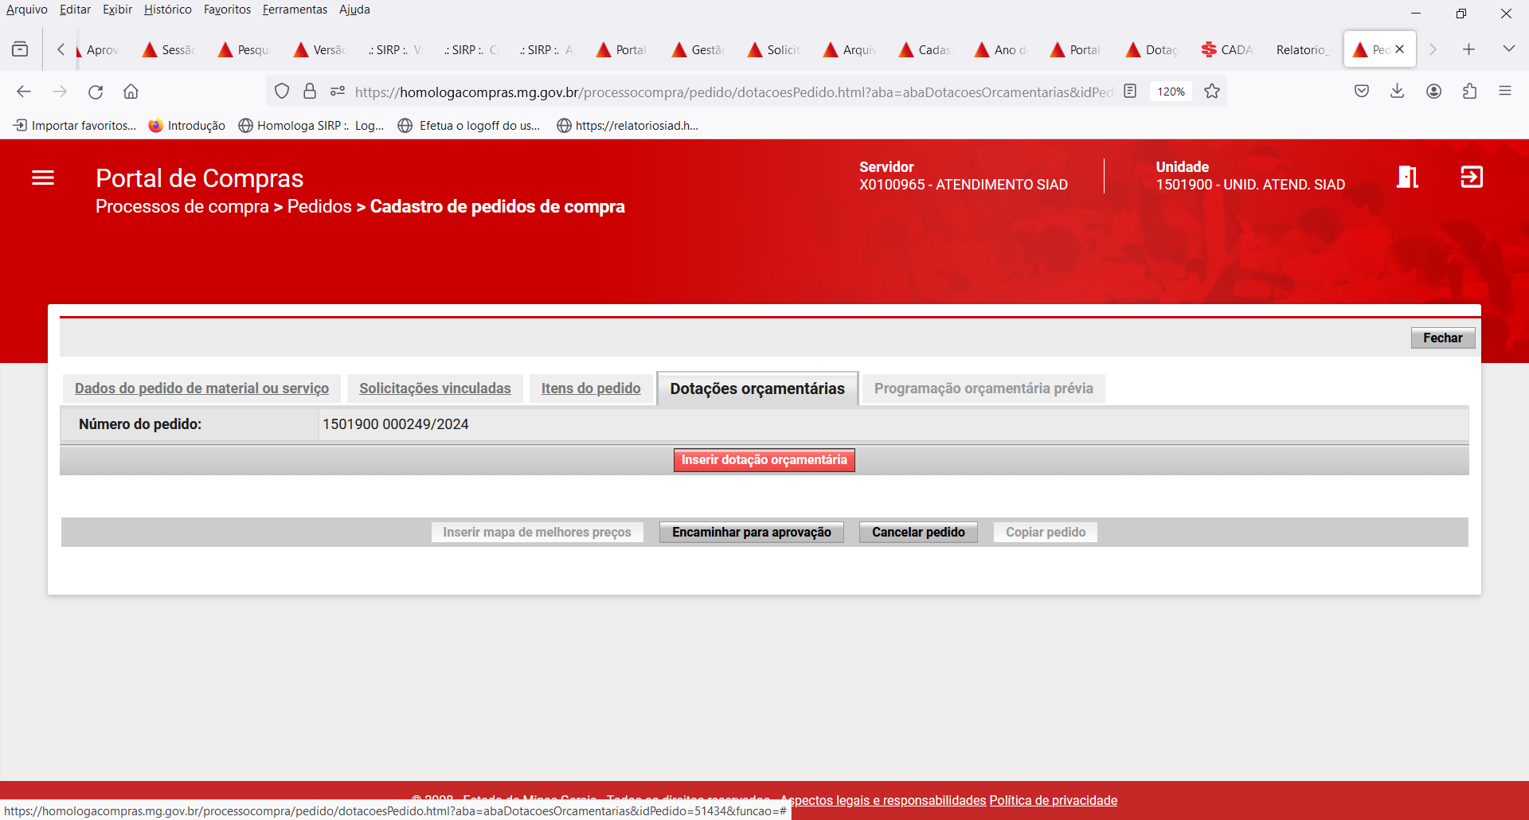
PEDIDOS DE COMPRA - CADASTRO
Após confirmar o preço de referência poderá incluir dotação orçamentária. Para realizar a inclusão deverá acionar o botão “inserir dotação orçamentária”.

Slide 40
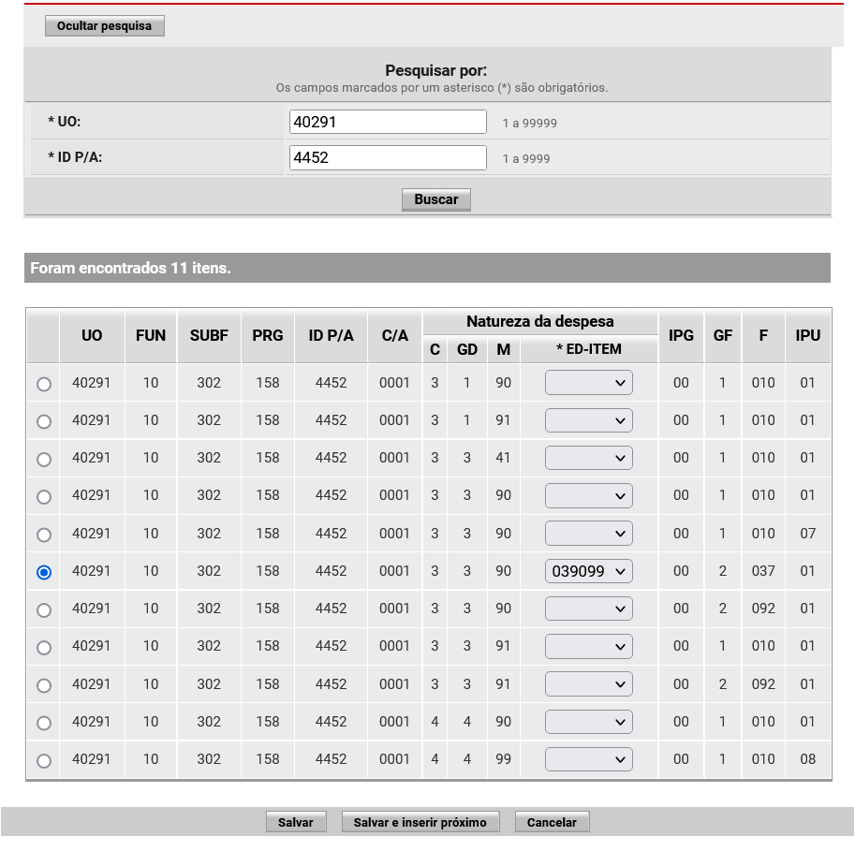
PEDIDOS DE COMPRA - CADASTRO
Para realizar a inclusão da dotação deverá informar o código da UO e a ID P/A e acionar o botão “buscar”. O Portal de compras lista as dotações válidas para a seleção e definição do elemento despesa.

Slide 41
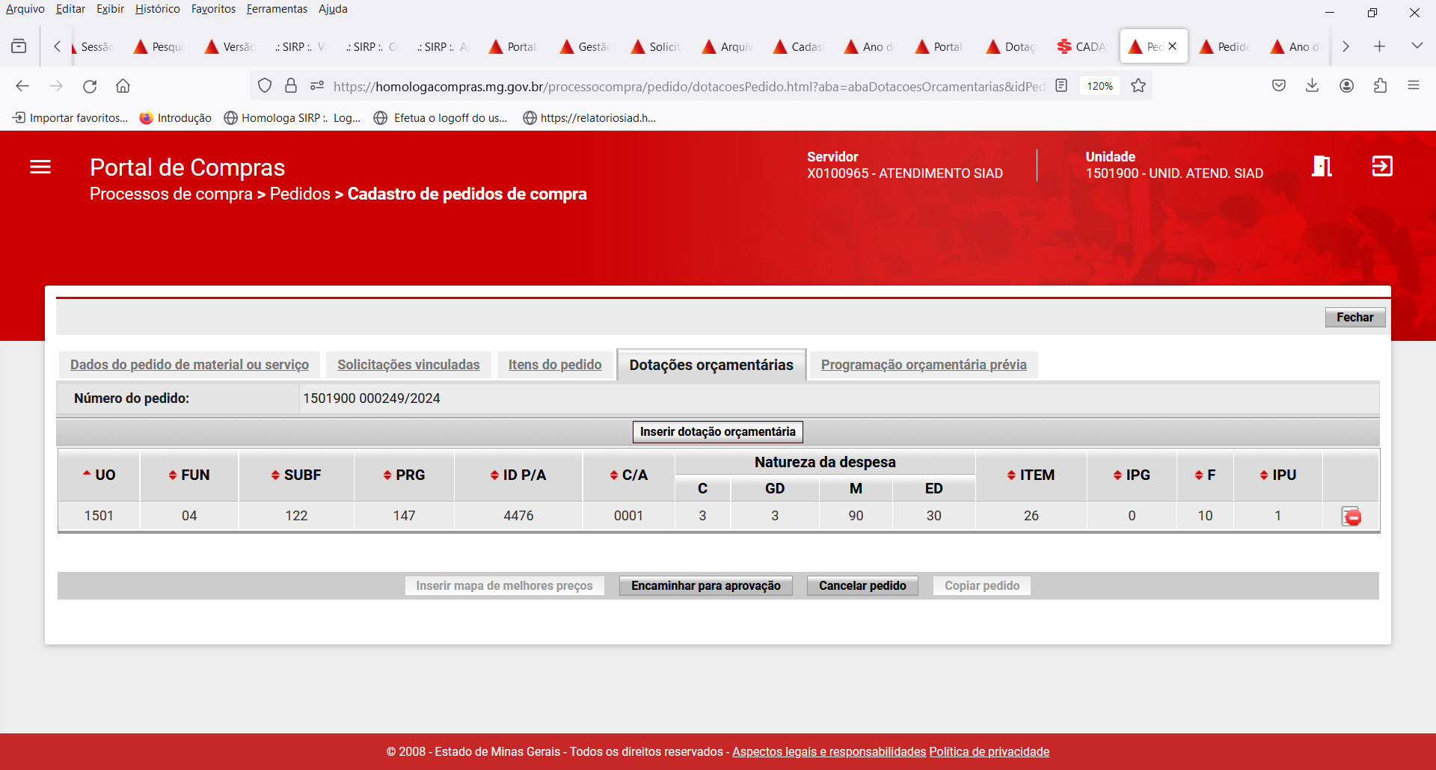
PEDIDOS DE COMPRA - CADASTRO
A dotação orçamentária será salva caso seja valida no GRP. Após a inclusão da dotação orçamentária deverá acessar a aba Programação orçamentária prévia.

Slide 42
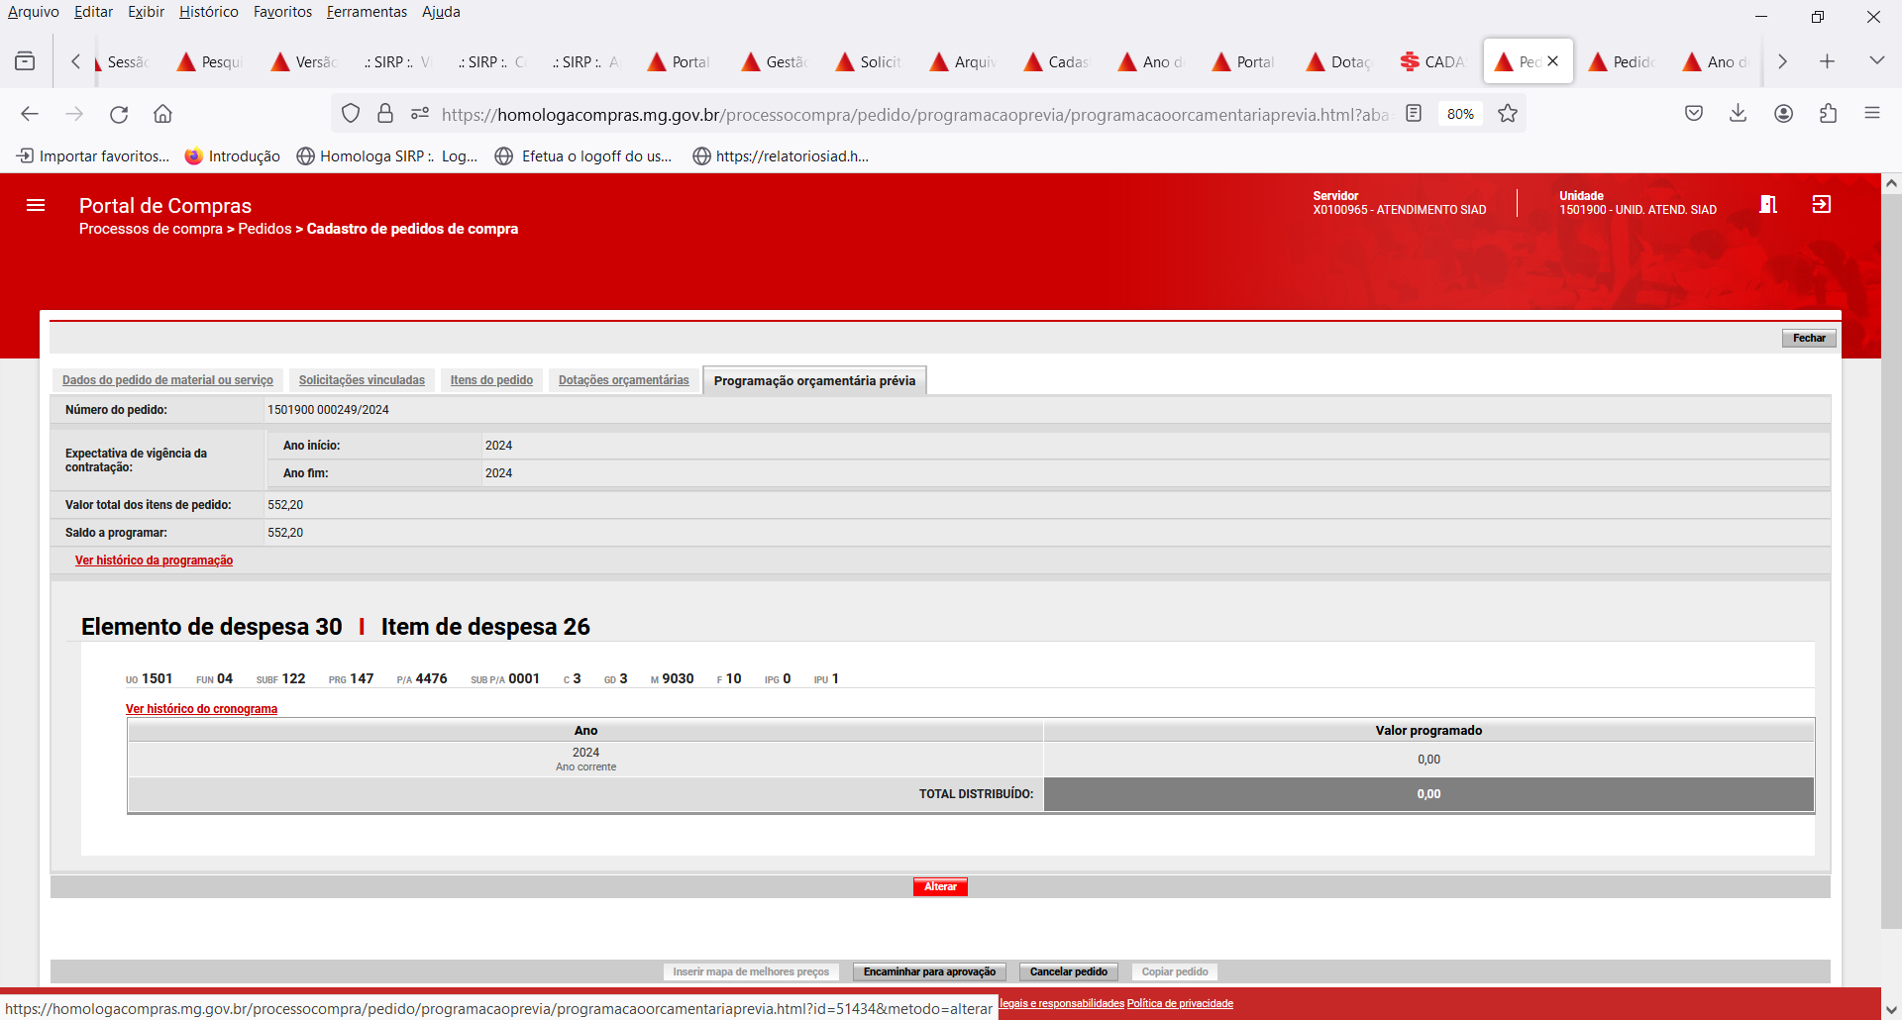
PEDIDOS DE COMPRA - CADASTRO
Para inserir a Programação orçamentária prévia deverá clicar no botão “Alterar”.

Slide 43
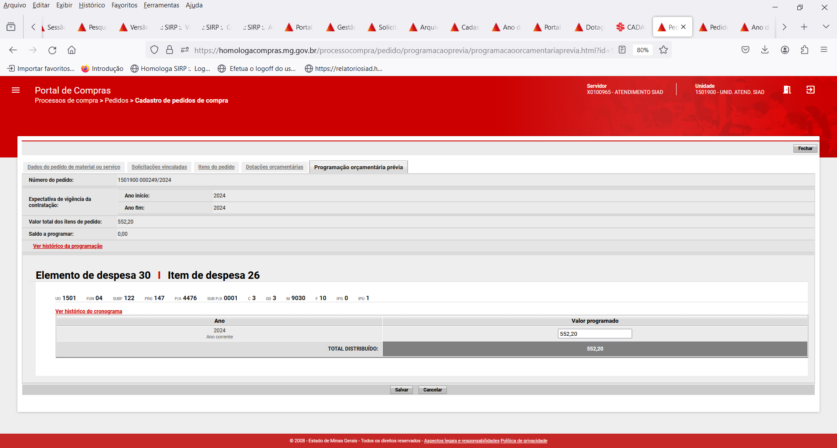
PEDIDOS DE COMPRA - CADASTRO
Deverá distribuir o saldo a programar entre os anos previstos para a vigência da contratação.

Slide 44
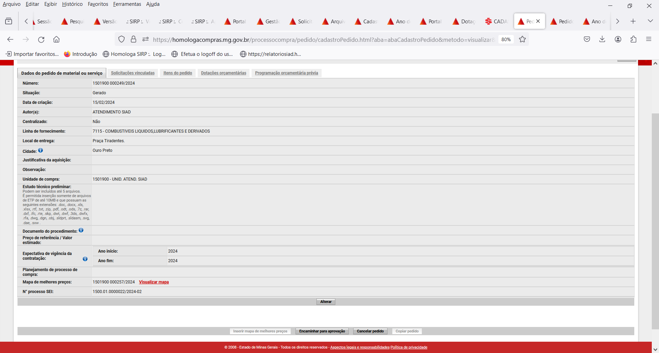
PEDIDOS DE COMPRA - CADASTRO
Após a distribuição da programação orçamentária prévia será possível encaminhar o pedido para aprovação acionando o botão “Encaminhar para aprovação”.

Slide 45
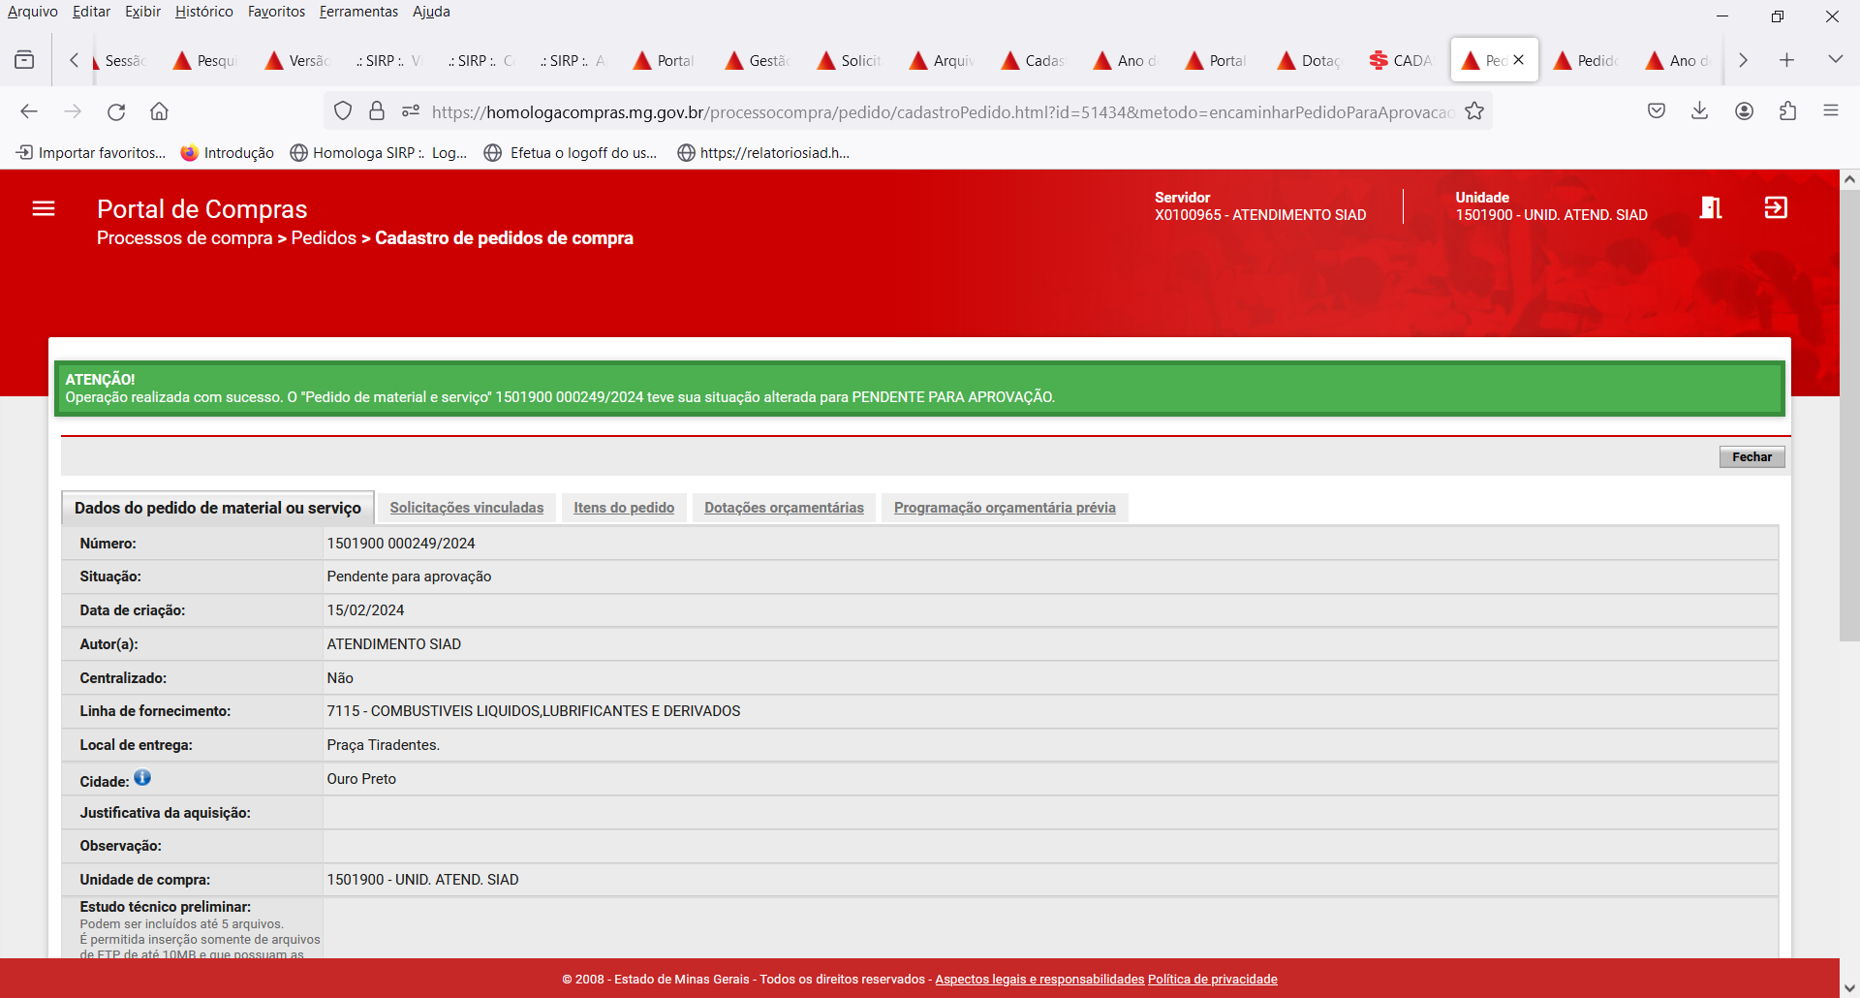
PEDIDOS DE COMPRA - CADASTRO
O Portal de compras informa mensagem de operação realizada com sucesso e o pedido de compra irá alterar sua situação para “Pendente para aprovação” .

Slide 46
APROVAÇÃO DE PEDIDOS DE COMPRA

Slide 47
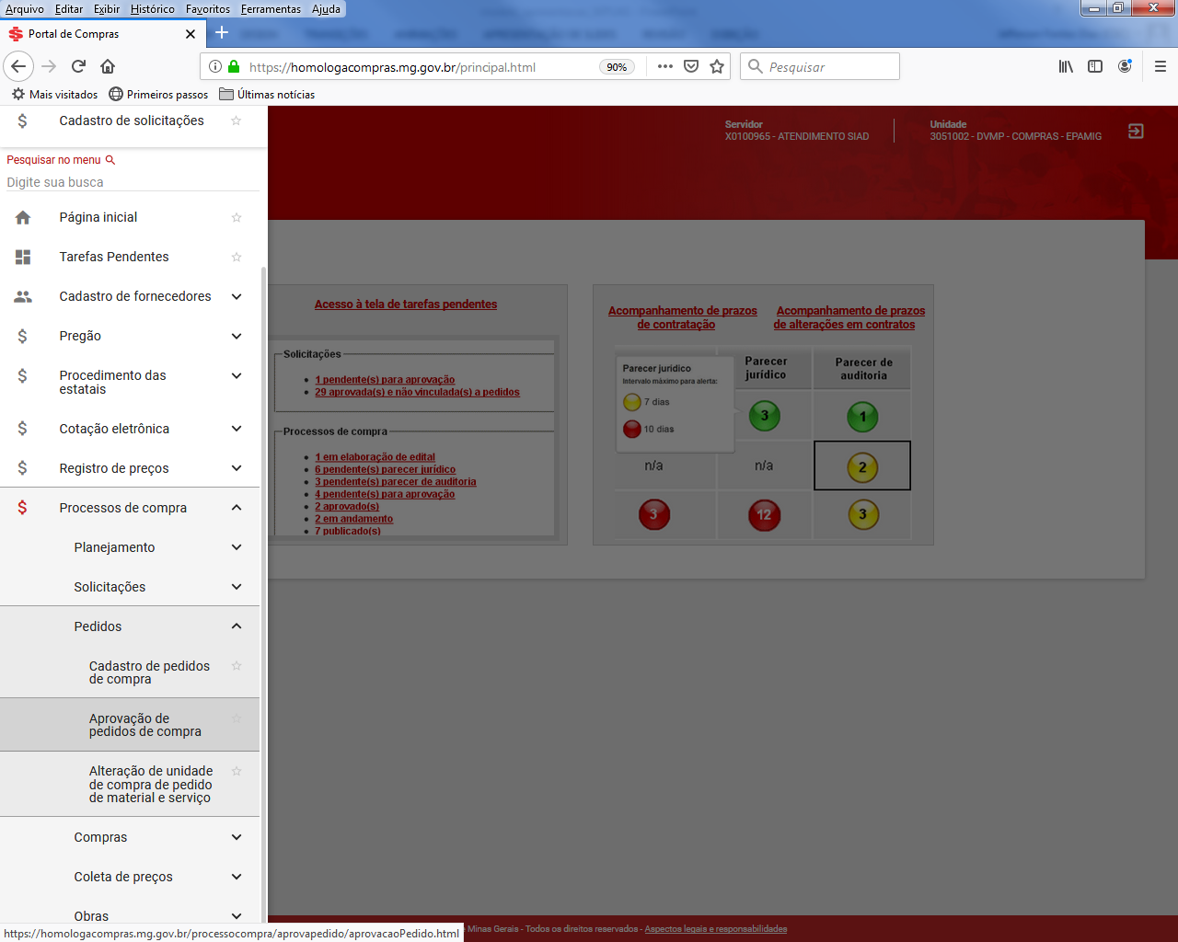
PEDIDOS DE COMPRA - APROVAÇÃO
Para aprovar os pedidos de compra deverá acessar o módulo Processos de compra, Pedidos, Aprovação de Pedidos de compra.

Slide 48
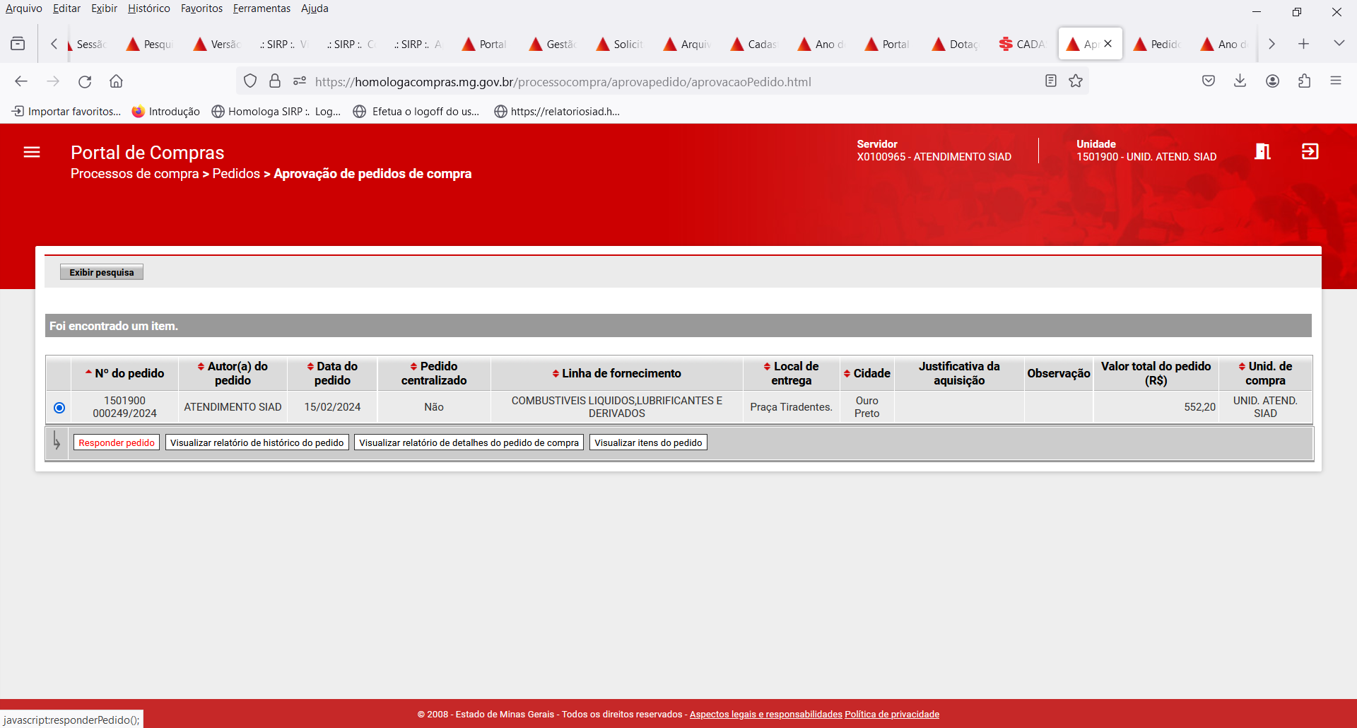
PEDIDOS DE COMPRA - APROVAÇÃO
O Portal de compras lista pedidos que estão pendentes de aprovação na unidade. Para aprovar deverá selecionar o pedido e acionar o botão “Responder Pedido”.

Slide 49
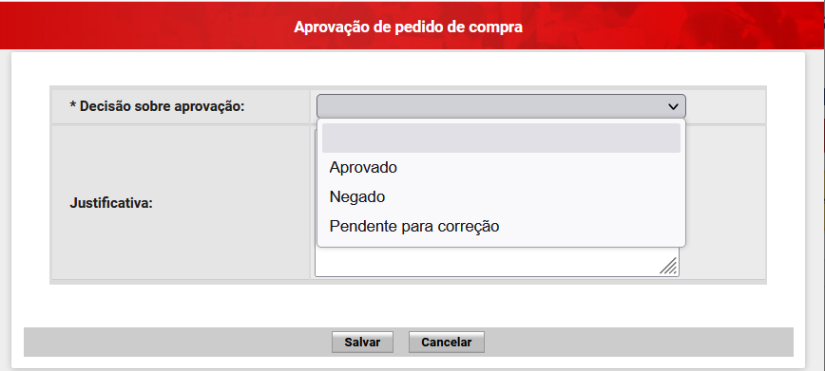
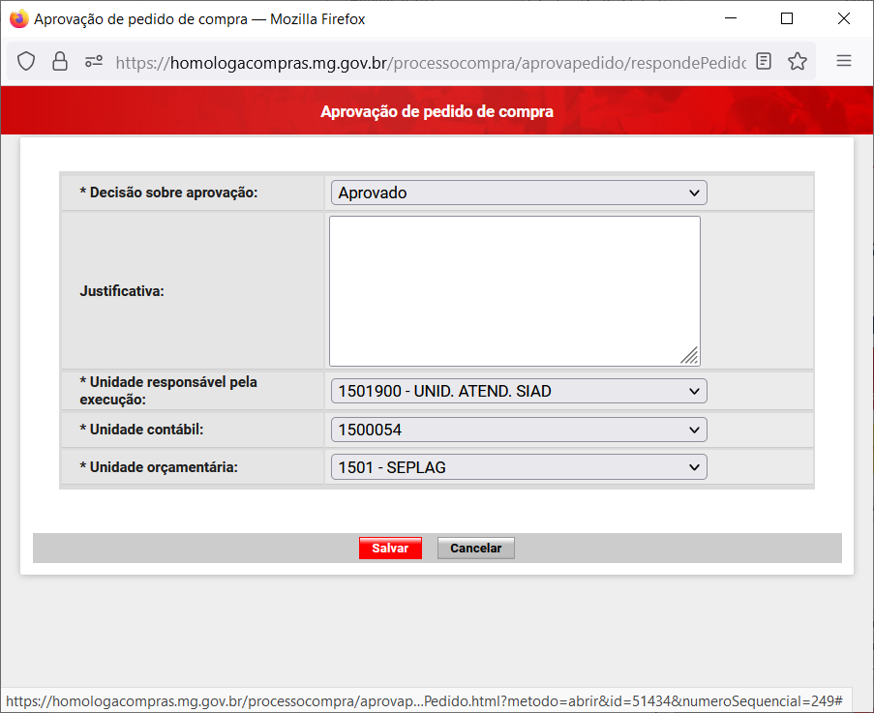
PEDIDOS DE COMPRA - APROVAÇÃO
O Portal de compras permite escolher opções de aprovado, negado e pendente para correção. Caso selecione a opção aprovado, complete as informações e clique em “salvar”.

Slide 50
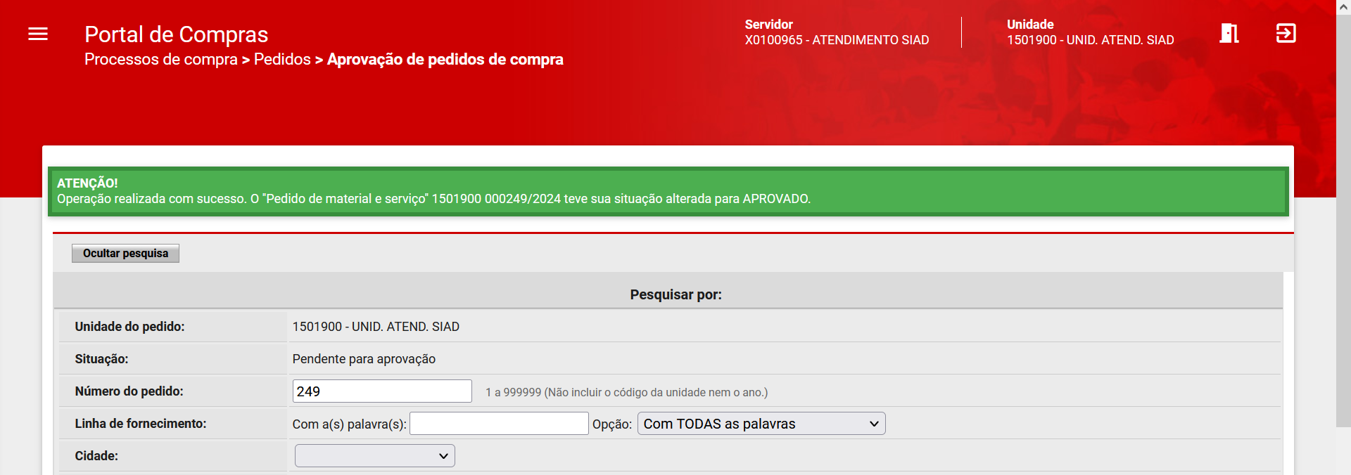
PEDIDOS DE COMPRA - APROVAÇÃO
Após a aprovação o sistema emite mensagem de sucesso na operação.

Slide 51
CADASTRO DE PROCESSO DE COMPRAS

Slide 52
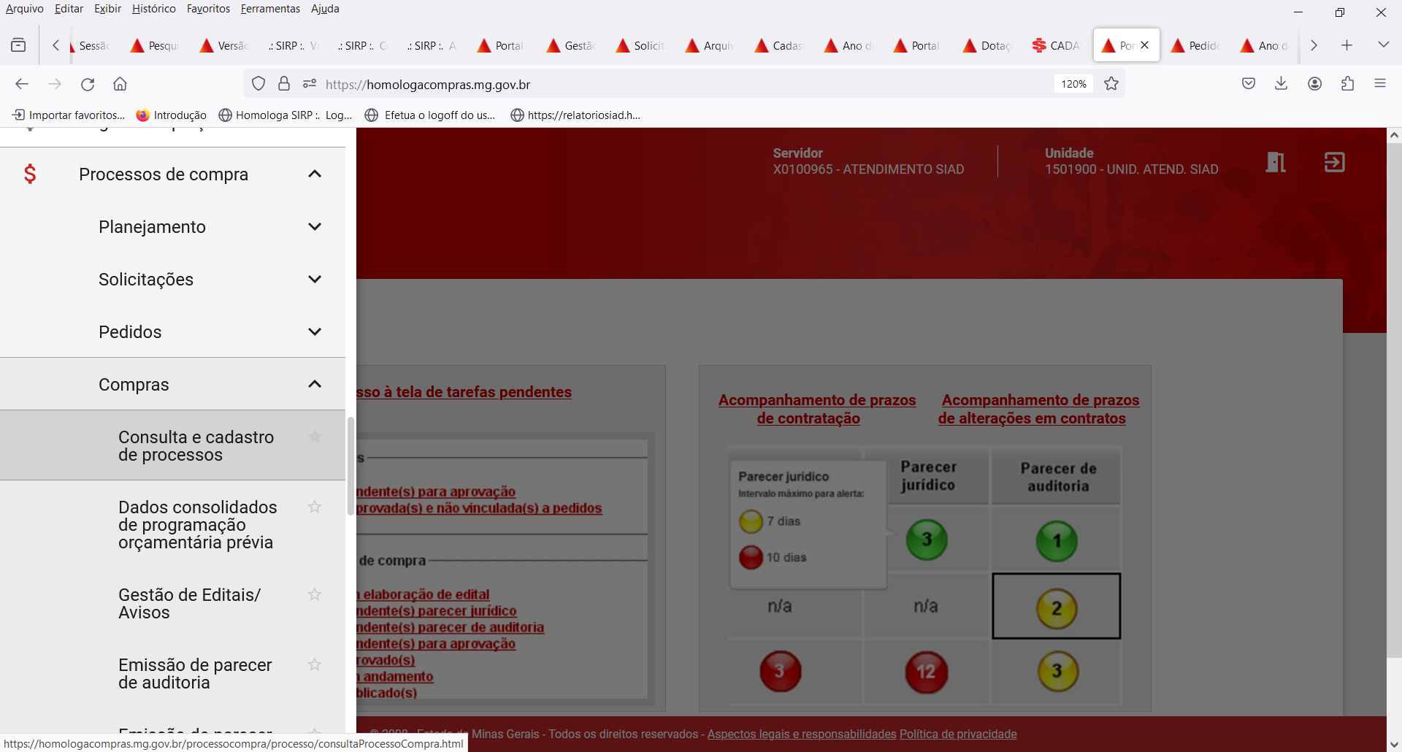
PROCESSO DE COMPRA - CADASTRO
O cadastramento de processo de compras poderá ser cadastrado acessando o módulo “Processos de compra”, “compras”, “consulta e cadastro de processos”.

Slide 53
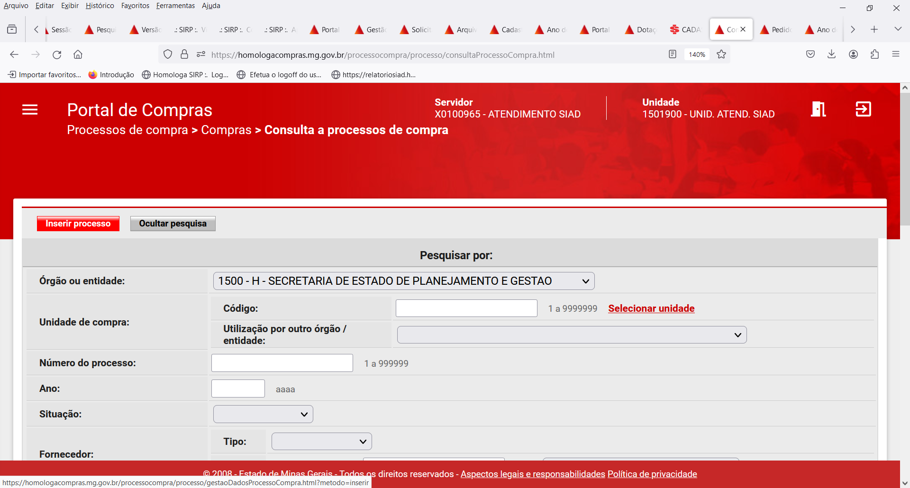
PROCESSO DE COMPRA - CADASTRO
Para cadastro de processo clique no botão “Inserir processo”.

Slide 54

PROCESSO DE COMPRA - CADASTRO
Para cadastro de processo deverá preencher os campos obrigatórios(*). Nesse caso é possível a seleção do procedimento de “Dispensa de licitação por valor” para bens e serviços ou para obras e serviços de engenharia.

Slide 55


PROCESSO DE COMPRA - CADASTRO
Após o preenchimento clique no botão “Salvar” e o Portal irá gerar numero do processo que deverá ser anotado.

Slide 56

PROCESSO DE COMPRA - CADASTRO
A aba Pedidos vinculados é possível fazer a vinculação dos pedidos que irão compor o processo. Para inserir clique no botão “Vincular pedidos ao processo”.

Slide 57


PROCESSO DE COMPRA - CADASTRO
Informe a unidade do pedido, número e ano e clique no botão “Buscar”, Posteriormente selecione o pedido e clique no botão “Vincular pedido”.

Slide 58


PROCESSO DE COMPRA - CADASTRO
Selecione o elemento item de despesa, frequência de entrega e depois clique no botão “salvar”. Depois clique no botão “Confirmar vinculação”.

Slide 59


PROCESSO DE COMPRA - CADASTRO
Após a vinculação do pedido ao processo, quando se tratar de item de material, deverá acessar a aba “itens de processo” e informar o prazo de entrega.

Slide 60

PROCESSO DE COMPRA - CADASTRO
Acessando a aba “Arquivos do processo”, deverá ser incluído arquivo que autoriza a contratação direta.

Slide 61

PROCESSO DE COMPRA - CADASTRO
Nesse momento é possível acionar o botão “iniciar processo”.

Slide 62

PROCESSO DE COMPRA - CADASTRO
Ao iniciar o processo, a situação é alterada para “pendente para aprovação”.

Slide 63
APROVAÇÃO DE PROCESSO DE COMPRA

Slide 64

PROCESSO DE COMPRA - APROVAÇÃO
Para realizar a aprovação deverá acessar o módulo “processo de compras”, opção “compras”, “Aprovação de processo de compra”.

Slide 65

PROCESSO DE COMPRA - APROVAÇÃO
Informe número e ano do processo e depois deve acionar o botão “Buscar”.

Slide 66

PROCESSO DE COMPRA - APROVAÇÃO
Deverá selecionar o processo e depois acionar o botão “Responder processo”.

Slide 67

PROCESSO DE COMPRA - APROVAÇÃO
Deverá selecionar a decisão sobre aprovação e depois acionar o botão “Salvar”.

Slide 68

PROCESSO DE COMPRA - APROVAÇÃO
O Portal de compras emite mensagem que a operação foi realizada com sucesso e altera a situação do processo para “Em andamento”.

Slide 69
CADASTRO DA PROPOSTA VENCEDORA

Slide 70

PROCESSO DE COMPRA – CADASTRO DE PROPOSTA VENCEDORA
O cadastramento de proposta vencedora deverá ser realizado acessando o menu processos de compra, opção compras, cadastro de propostas vencedoras.

Slide 71

PROCESSO DE COMPRA – CADASTRO DE PROPOSTA VENCEDORA
Deverá informar o número e ano do processo e depois acionar o botão “buscar”.

Slide 72

PROCESSO DE COMPRA – CADASTRO DE PROPOSTA VENCEDORA
Deverá selecionar o processo e depois acionar o botão “visualizar itens do processo”.

Slide 73

PROCESSO DE COMPRA – CADASTRO DE PROPOSTA VENCEDORA
Deverá selecionar o item de processo e acionar o botão “Informar situação de compra”.

Slide 74

PROCESSO DE COMPRA – CADASTRO DE PROPOSTA VENCEDORA
Deverá selecionar a opção com fornecedor vencedor, quantidade de fornecedor participante e depois acionar o botão “Salvar”.

Slide 75

PROCESSO DE COMPRA – CADASTRO DE PROPOSTA VENCEDORA
Deverá selecionar o item de processo e depois acionar o botão “Informar propostas vencedoras”.

Slide 76

PROCESSO DE COMPRA – CADASTRO DE PROPOSTA VENCEDORA
Deverá informar os dados da proposta vencedora e depois acionar o botão “Salvar”.

Slide 77

PROCESSO DE COMPRA – CADASTRO DE PROPOSTA VENCEDORA
Após incluir dados da proposta vencedora deverá acionar o botão “Ok”.

Slide 78

PROCESSO DE COMPRA – CADASTRO DE PROPOSTA VENCEDORA
O Portal de compras sinaliza que a proposta já foi cadastrada.

Slide 79
HOMOLOGAÇÃO

Slide 80

PROCESSO DE COMPRA – HOMOLOGAÇÃO
Para realizar a homologação deverá acessar o módulo de “processos de compra”, “compras”, opção “Adjudicação, homologação ou ratificação de item de processo”.

Slide 81

PROCESSO DE COMPRA – HOMOLOGAÇÃO
Deverá informar o número e ano do processo e depois acionar o botão “Buscar”.

Slide 82

PROCESSO DE COMPRA – HOMOLOGAÇÃO
Deverá selecionar o processo e depois acionar o botão “Visualizar itens do processo”.

Slide 83

PROCESSO DE COMPRA – HOMOLOGAÇÃO
Deverá selecionar o item de processo e depois acionar o botão “Homologar-ratificar”.

Slide 84

PROCESSO DE COMPRA – HOMOLOGAÇÃO
O Portal emite mensagem de sucesso informando que a operação foi realizada com sucesso.
Lembrete: A homologação deve ser realizada por item.

Slide 85
Contato: atendimentosiad@planejamento.mg.gov.br

